Slide 1
HTS智能波束覆盖及
频率-功率资源分配算法研究
硕士研究生中期报告
汇报人：闵昱为
汇报时间：2026.11
1
Notes:
各位老师好，我是闵昱为。我的课题是《HTS智能波束覆盖及频率-功率资源分配算法研究》，下面汇报中期进展。

Slide 2

1
研究背景
2
研究内容一：自适应波束覆盖
3
研究内容二：频率-功率联合分配
4
研究内容三：功率精细优化
5
进展与成果
6
问题与计划
2
Notes:
汇报分六个部分：研究背景，三项研究内容的方法和结果，然后是整体进展与成果，最后是存在的问题和后续计划。

Slide 3
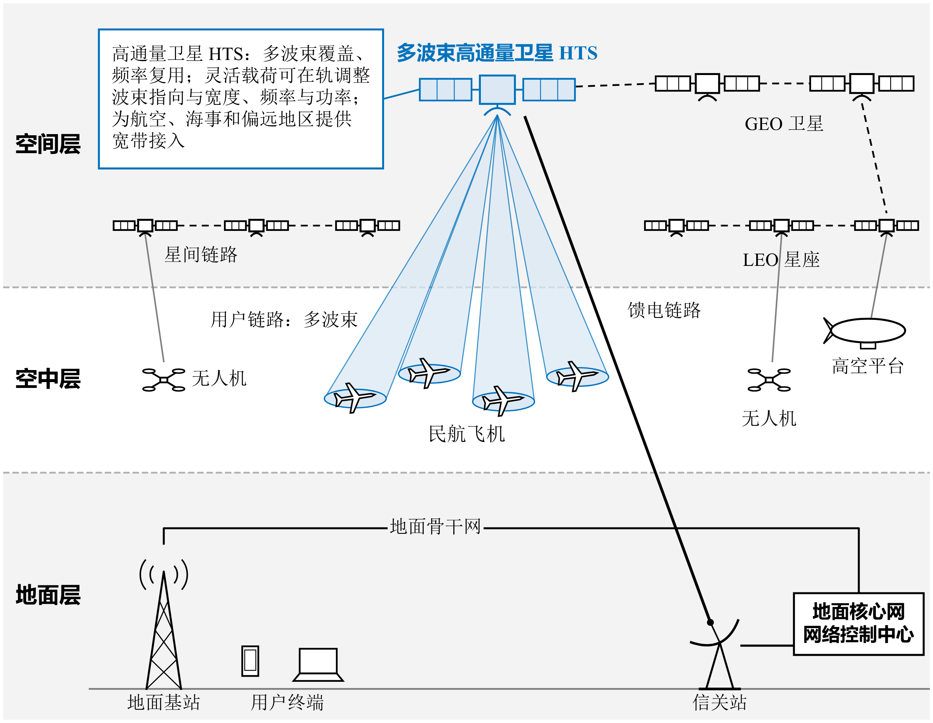
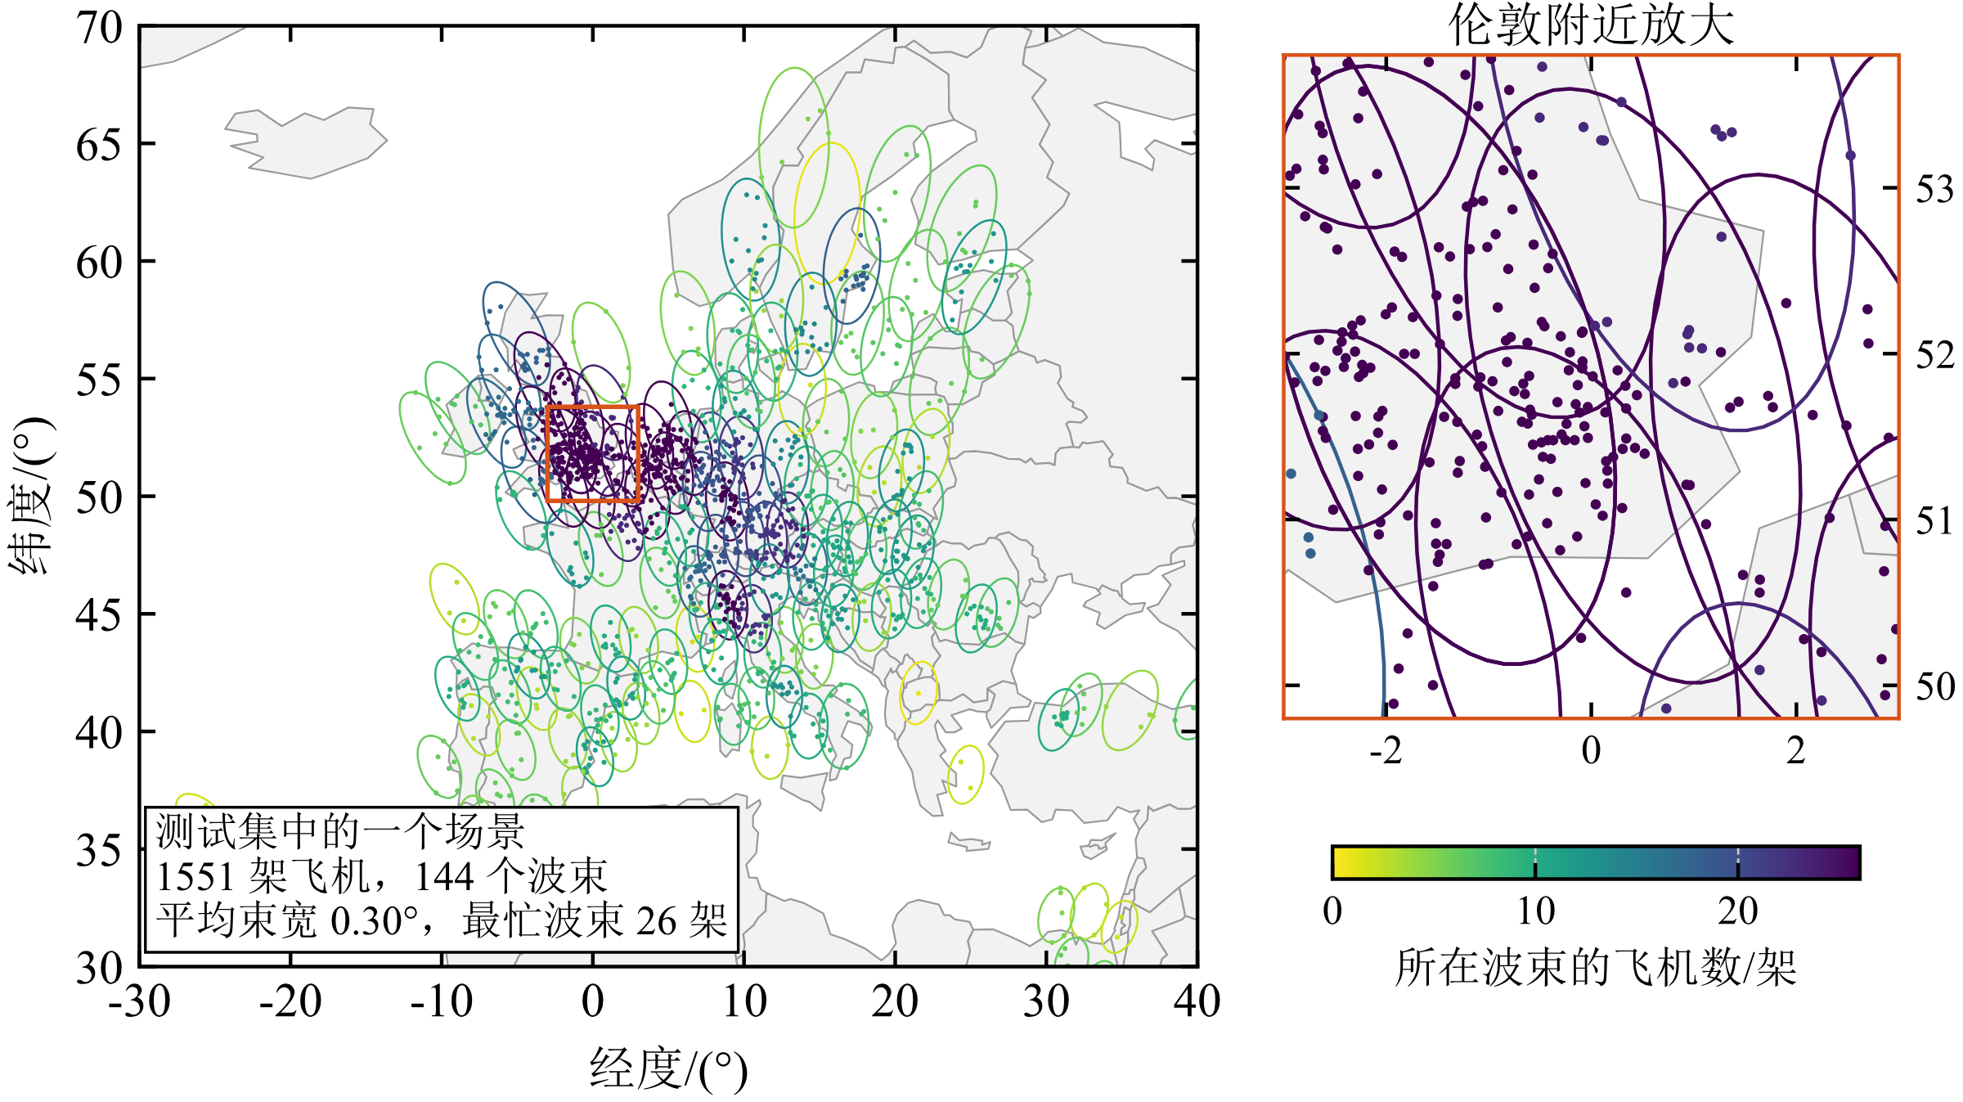
研究背景
研究内容一
研究内容二
研究内容三
进展与成果
问题与计划
研究背景
多波束高通量卫星（HTS）用几十到上百个点波束覆盖广域并复用频率，是机上宽带的主要承载手段
航空业务空间上极不均匀：热点附近一个波束内有 20 余架飞机，边缘一个波束只有 一两架；且随时间持续变化
灵活载荷可在轨调整波束指向与宽度、频率和功率 → 关键问题：如何联合分配资源，适配不均匀且时变的需求
天地一体化信息网络架构与 HTS 所处位置
欧洲上空某一时刻的飞机分布与波束覆盖
3
Notes:
高通量卫星，也就是HTS，用上百个点波束做广域覆盖，是飞机上宽带上网的主要手段。航空业务有两个特点：一是空间上很不均匀，像右图，伦敦附近一个波束里有二十多架飞机，边缘的波束只有一两架；二是飞机一直在动，分布随时间变化。平均分配资源的话，热点会拥塞，边缘又闲置。
新一代卫星的灵活载荷可以在轨调整波束、频率和功率，所以我要解决的问题是：怎样联合分配这些资源，去适配这种不均匀、又一直在变的需求。

Slide 4
研究背景
研究内容一
研究内容二
研究内容三
进展与成果
问题与计划
研究现状与存在的问题
多波束覆盖布局
频率-功率联合分配
功率精细优化
组合优化：贪心结合图着色、混合整数规划
需求驱动：用户聚类、非规则波束设计
容量约束布局、动态波束成形、深度强化学习
数学规划：连续带宽与功率优化
元启发式：模拟退火、遗传算法、粒子群
深度强化学习：离线训练、在线快速决策
迭代功率控制、加权最小均方误差（WMMSE）
几何规划与逐次凸逼近
两阶段优化、学习引导的启发式
不足
不足
不足
聚类和启发式无法判断最忙波束负载离最优还有多远；整数规划难以用于上百个波束的实时调度
现有学习方法把频率位置当作扁平的离散动作，同频干扰关系难以表达，高负载下规避干扰不充分
目标多为和速率、能效或总欠供量，很少把“不破坏已有的供需匹配”作为约束条件
本研究：按“波束覆盖规划 → 频率-功率联合分配 → 功率精细优化”三个阶段依次求解
4
Notes:
相关研究可以分成三块。覆盖布局方面，现有方法主要靠聚类、启发式或整数规划，前者说不清离最优还差多少，后者很难做到实时。频率和功率联合分配方面，深度强化学习可以在线快速决策，但大多把频率位置当成扁平的离散动作，同频干扰关系表达不出来。功率优化方面，目标通常是和速率或能效，很少考虑保持已有的供需匹配。
针对这三点，我把问题拆成三个阶段依次求解。

Slide 5
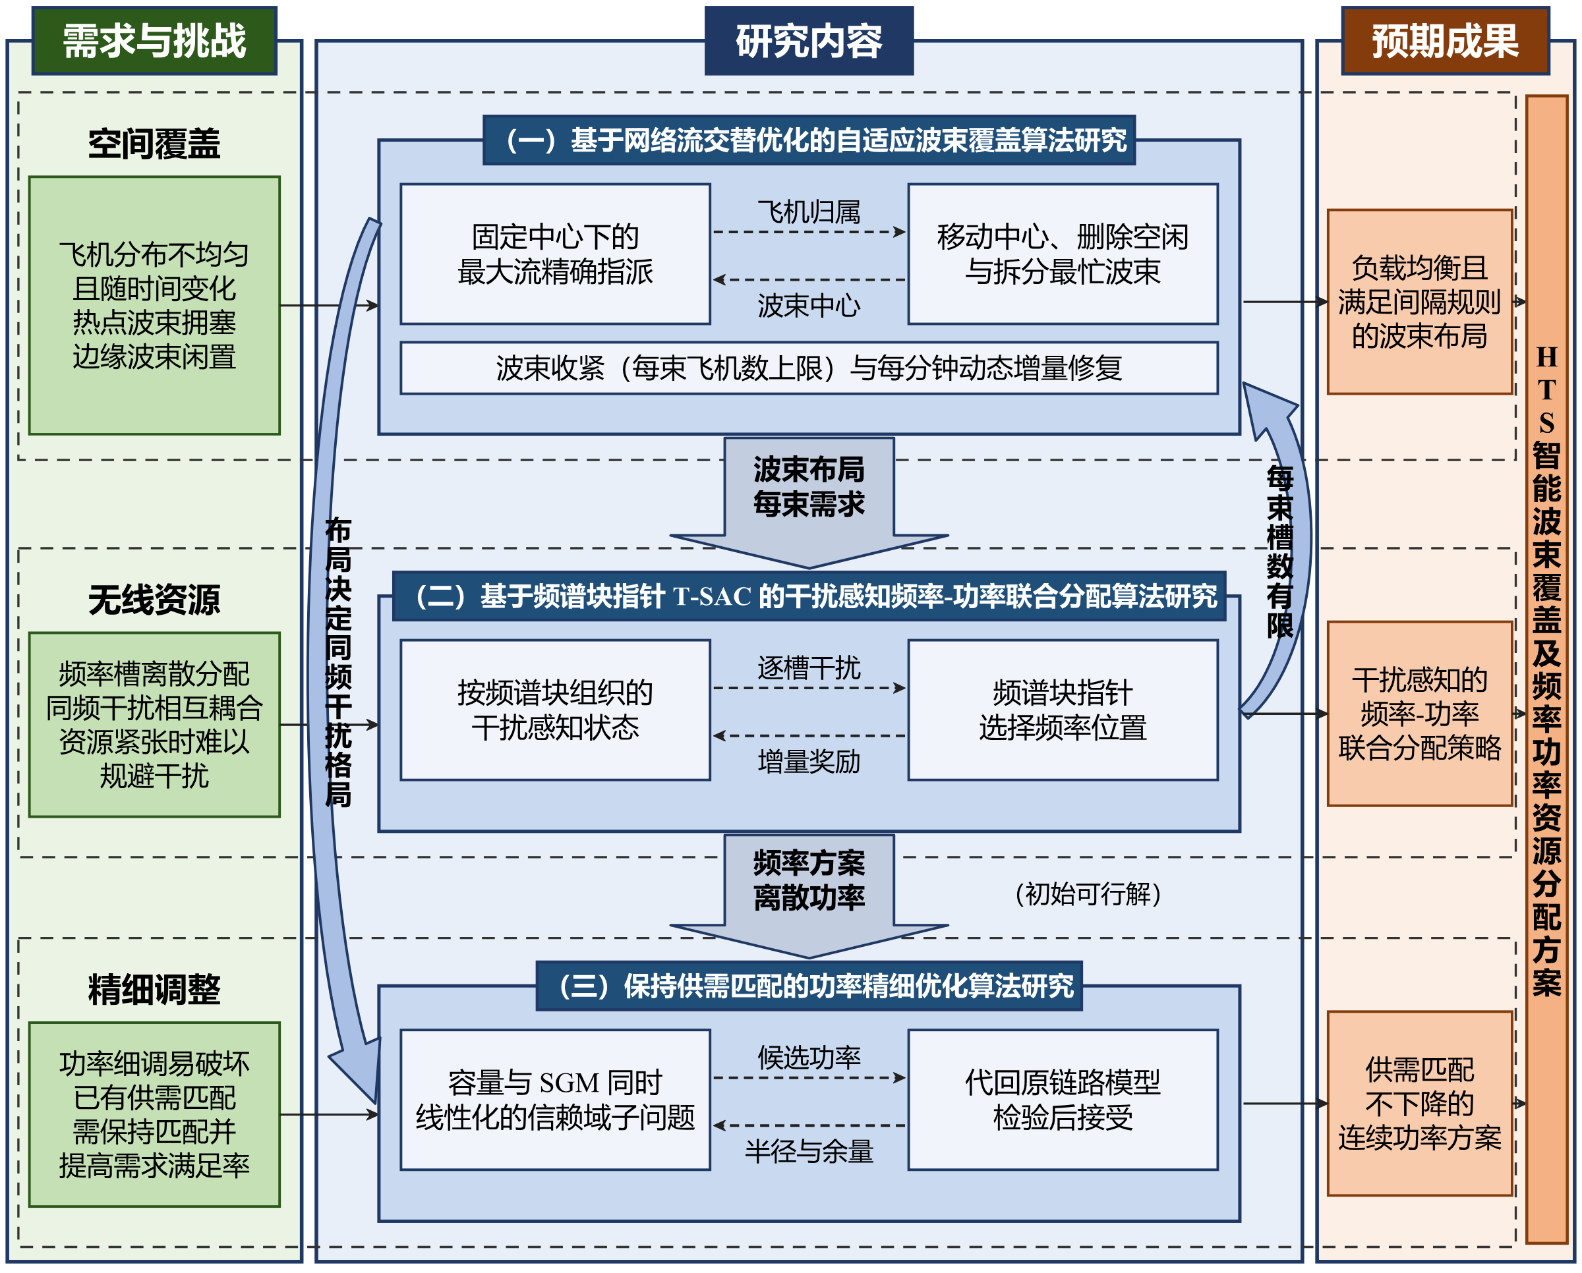
研究背景
研究内容一
研究内容二
研究内容三
进展与成果
问题与计划
研究内容与总体思路
（一）波束覆盖规划：FLOW-AO
确定各波束的中心、宽度和飞机归属
最大流精确指派与中心调整交替优化
输出：负载均衡的波束布局、每束需求
（二）频率-功率联合分配：频谱块指针 T-SAC
为各波束分配频率组、连续频率槽和功率档
注意力与指针结构的深度强化学习
输出：干扰感知的频率方案、离散功率
（三）功率精细优化：MCTR-SCA
固定频率方案，细调各波束的连续功率
匹配约束的信赖域逐次凸逼近
输出：供需匹配不降、满足率更高的功率
5
Notes:
这是三项研究内容的关系。第一阶段是波束覆盖规划，确定每个波束的中心、宽度和服务哪些飞机，方法简称FLOW-AO。第二阶段在这个布局上给每个波束分配频率槽和离散功率，方法是频谱块指针T-SAC。第三阶段固定频率方案，细调连续功率，方法是MCTR-SCA。前一阶段的输出就是后一阶段的输入。

Slide 6
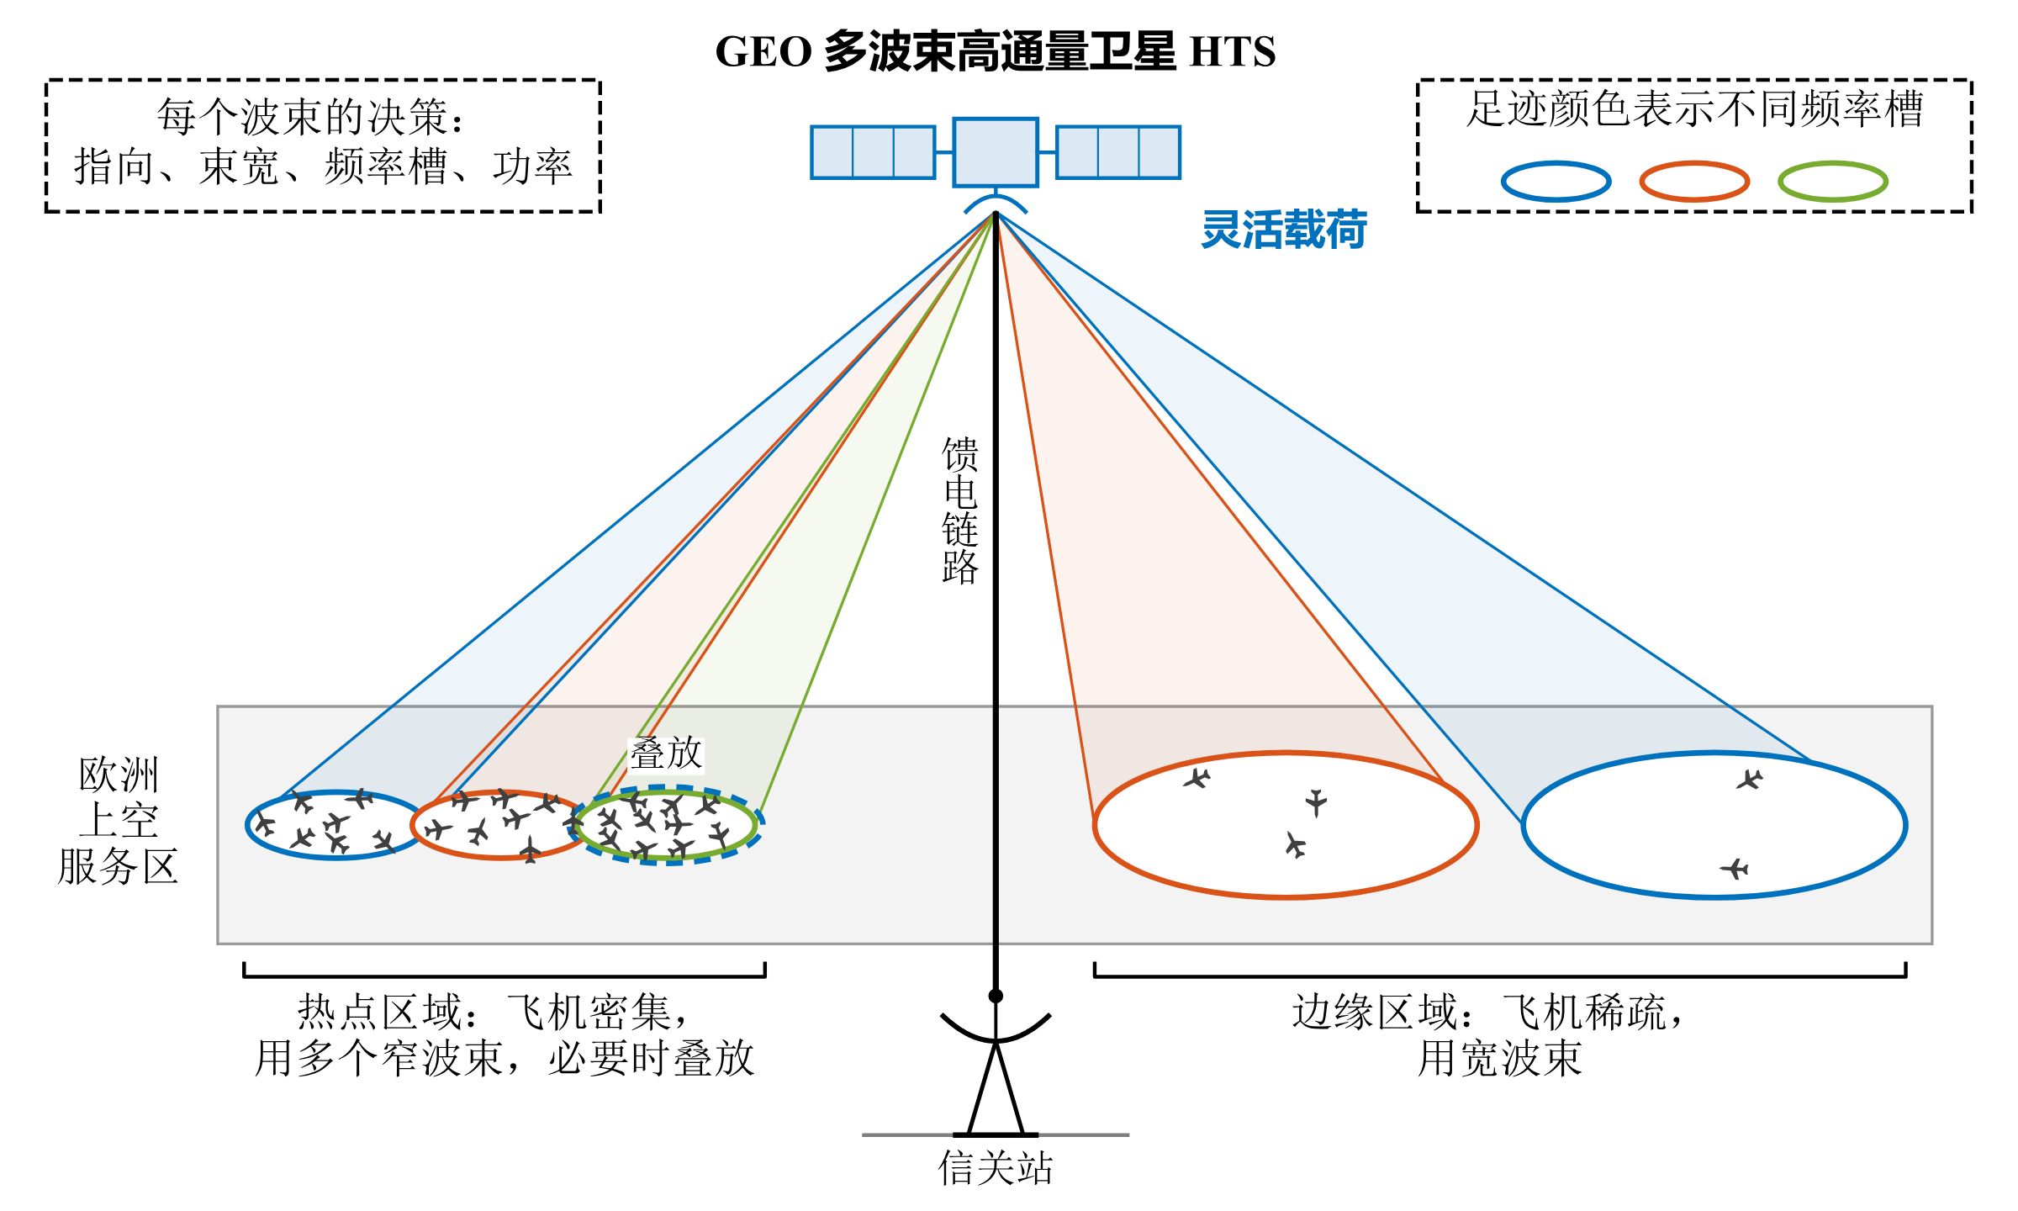
研究背景
研究内容一
研究内容二
研究内容三
进展与成果
问题与计划
系统模型与评价指标
系统场景与仿真参数
评价指标与负载分档
供需匹配程度 SGM
各波束容量与需求的贴合程度，欠供的惩罚重于过供；对全部波束等权平均，越接近 1 越好
需求满足率 W
实际满足的业务量占总需求的比例，超过需求的容量不计入：
$$W=\frac{\sum_{i=1}^{m}{min(C_{i},D_{i})}}{\sum_{i=1}^{m}{D_{i}}}$$
项目 | 取值
卫星与频段 | 单颗 GEO 卫星（东经 13°），Ka 频段下行
频率资源 | 8 个频率组 × 100 个频率槽，每槽 25 MHz
功率预算 | 总功率 2000 W，单个波束不超过 50 W
波束 | 束宽 0.3°～1.0°，每束至多 26 架飞机、10 个连续槽
单机需求 | 同一场景内相同，各场景在 30～80 Mbps 内取值
数据 | ADS-B 真实航迹；训练 864、测试 287 个场景
最差 10% 飞机满足率
满足率最低的 10% 飞机的平均值，衡量服务最差的用户
负载比 = 场景总需求 ÷ 系统容量上限 110 Gbps
低负载 < 0.35，中负载 0.35～0.6，高负载 ≥ 0.6；测试集各 87、100、100 个场景
6
Notes:
场景是一颗静止轨道高通量卫星，为欧洲上空的民航飞机提供下行宽带，飞机位置用的是真实的ADS-B航迹。
评价用三个指标：供需匹配程度SGM，看各波束的容量和需求贴合得好不好；需求满足率，是满足的业务量占总需求的比例；还有最差10%飞机的满足率。另外按总需求与系统容量之比，把场景分成低、中、高三档负载。

Slide 7
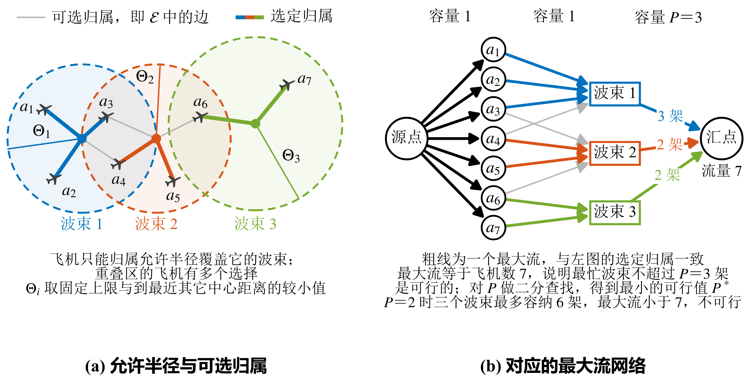
研究背景
研究内容一
研究内容二
研究内容三
进展与成果
问题与计划
研究内容一：基于网络流交替优化的自适应波束覆盖算法（FLOW-AO）
问题模型
核心思路：固定中心时，飞机归属可以精确求解
输入：飞机实时位置
决策：波束数、各波束中心与束宽、飞机归属
目标：最忙波束服务的飞机数 P 最小
$$\min_{m,\{{lat}_{i},{lon}_{i},b_{i}\}_{i=1}^{m},\{x_{ai}\},P} P$$
$$C1: \sum_{i=1}^{m}{x_{ai}}=1, ∀a$$
归属唯一
$$s.t.$$
$$C2: x_{ai}=1⇒θ_{ai}≤\frac{b_{i}}{2}, ∀a,i$$
须被覆盖
$$C3: L_{i}=\sum_{a=1}^{n}{x_{ai}}≤P, ∀i$$
负载不超过 P
$$C4: x_{ai}∈\{0,1\}, ∀a,i$$
取 0 或 1
波束中心固定后，“哪架飞机归哪个波束”转化为最大流问题；对负载上限做二分查找，得到的最忙波束负载精确最优
理论下界：最忙波束负载 ≥ 飞机数 ÷ 波束数上限（向上取整）；布局达到下界，即证明已是最优
$$C5: 1≤m≤m_{max}$$
波束数上限
$$C6: 0.3°≤b_{i}≤1.0°, ∀i$$
束宽范围
间隔规则：中心不落入其它波束的半功率覆盖圈
现有方法靠聚类或启发式定归属，无最优性保证
7
Notes:
先看研究内容一。第一阶段要决定放多少个波束、放在哪、多宽、每架飞机归哪个波束，目标是让最忙的波束服务的飞机数尽量少。现有方法靠聚类或启发式决定归属，没有最优性保证。
我的核心想法是：把波束中心固定住以后，飞机归属可以转成最大流问题，配合二分查找，得到的最忙波束负载是精确最优的。另外，飞机数除以波束数上限，是最忙负载的理论下界，可以用来检验离最优还有多远。

Slide 8
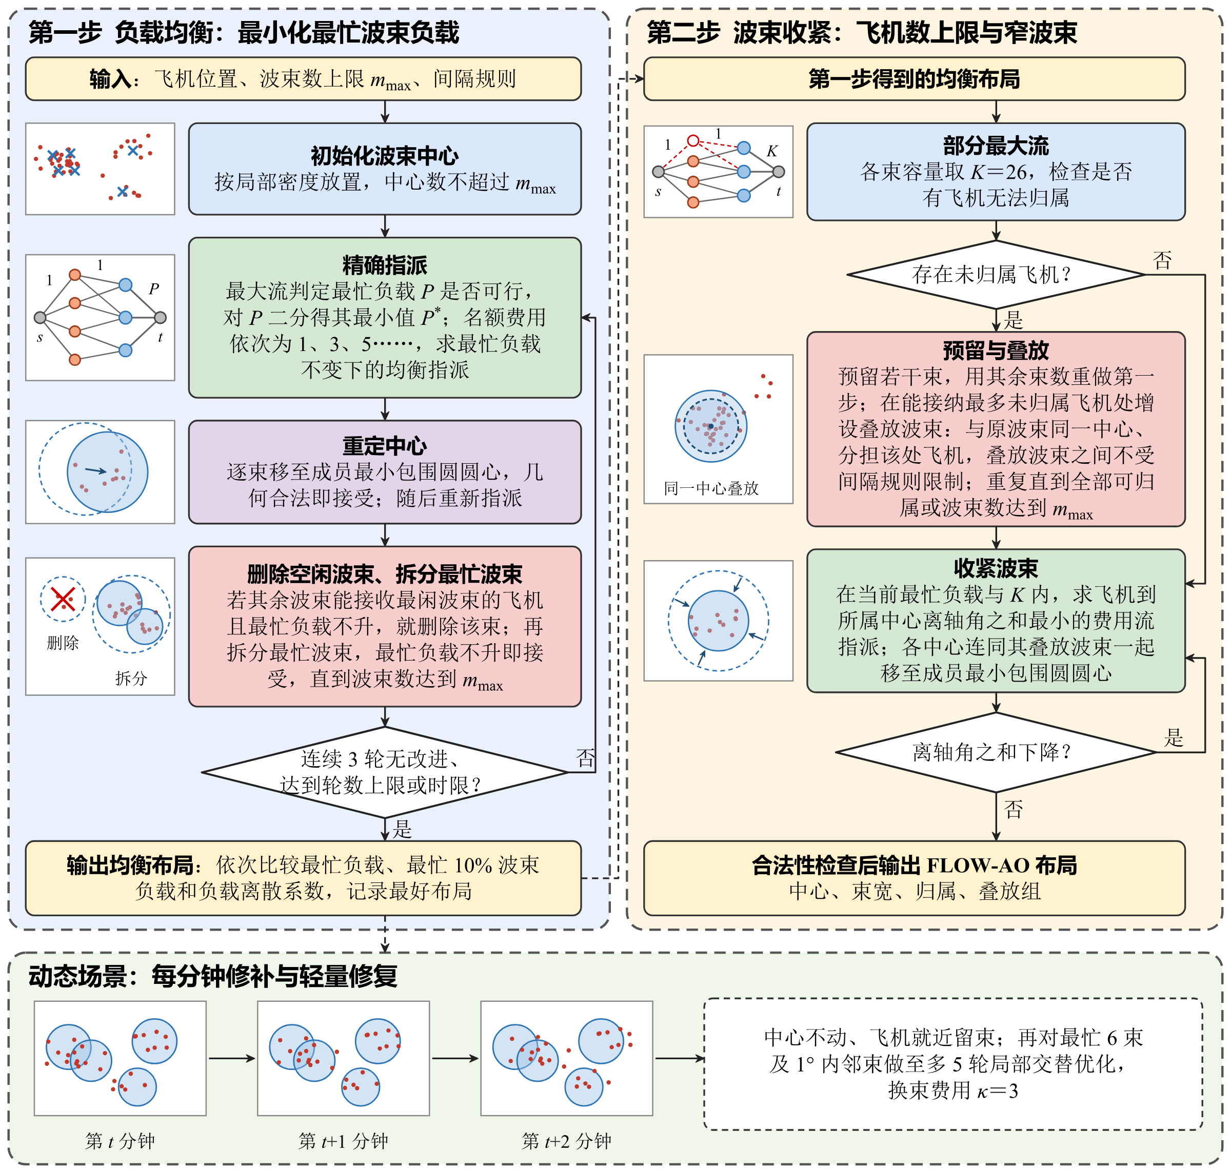
研究背景
研究内容一
研究内容二
研究内容三
进展与成果
问题与计划
研究内容一：基于网络流交替优化的自适应波束覆盖算法（FLOW-AO）
第一步 负载均衡
按飞机局部密度放置初始波束中心
每轮依次：最大流精确指派 → 中心移至成员的最小包围圆圆心 → 删除空闲波束 → 拆分最忙波束
连续 3 轮没有改进即停止
第二步 波束收紧
每束飞机数上限 26 架；热点处允许在同一中心叠放波束
使飞机到波束中心的离轴角之和最小 → 波束更窄、增益更高、对邻束的干扰更小
动态场景 每分钟增量重配置
修补：波束中心不动，飞机尽量留在原波束
轻量修复：只重排最忙的 6 个波束及其邻域，并计入换束费用
8
Notes:
算法分两步。第一步做负载均衡：每一轮依次做精确指派、移动中心、删除空闲波束、拆分最忙波束，迭代到没有改进为止。第二步做波束收紧：限制每个波束最多26架飞机，热点处允许叠放波束，再让飞机尽量靠近波束中心，这样波束更窄、增益更高、干扰更小。
对动态场景，不用每分钟重算，只修补最忙的几个波束。

Slide 9
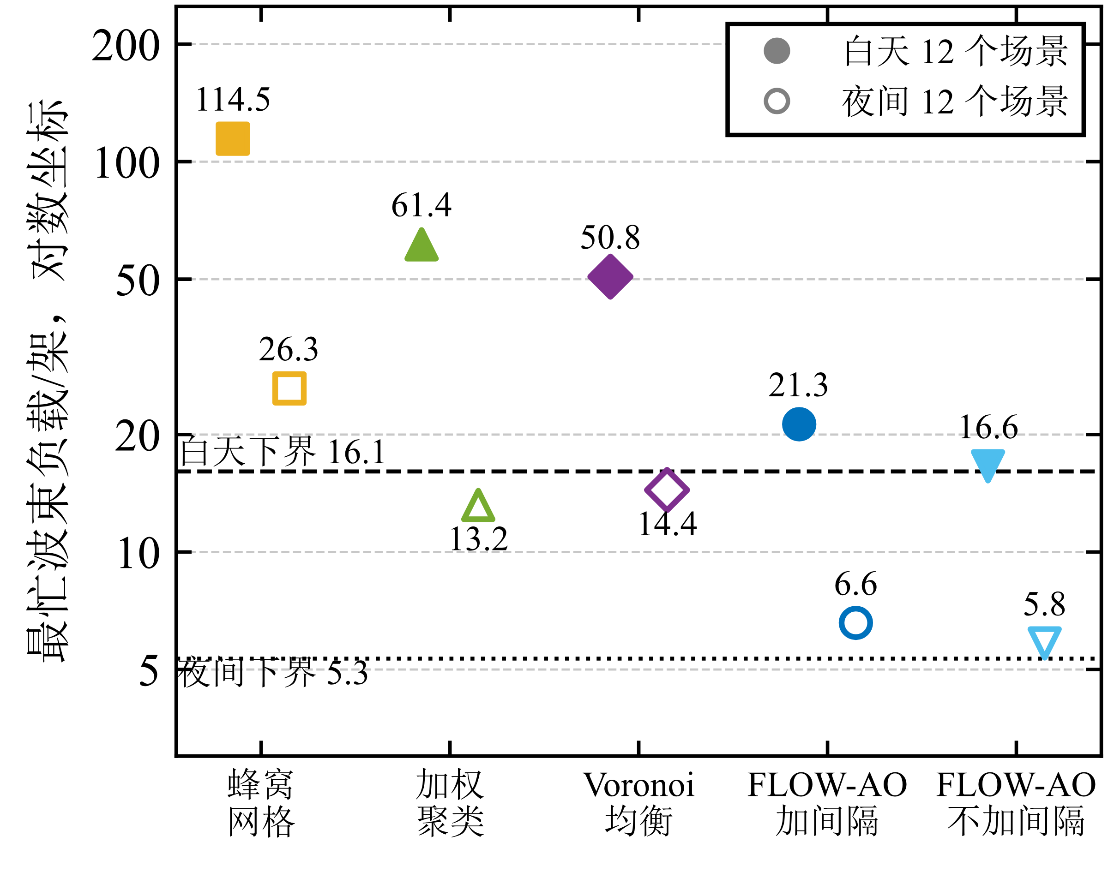
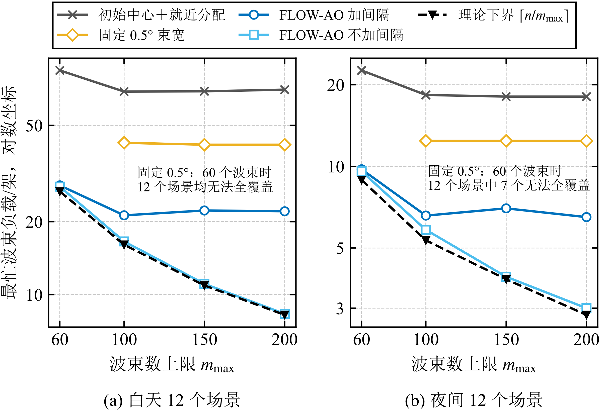
研究背景
研究内容一
研究内容二
研究内容三
进展与成果
问题与计划
研究内容一：实验结果（负载均衡能力）
2.0～5.4 倍
文献方法的最忙波束负载是 FLOW-AO 的倍数
0.4 架
不加间隔规则时与理论下界的平均差距
61%
的“场景×波束数上限”组合恰好达到下界
100 个波束时各布局方法的最忙波束负载
最忙波束负载与理论下界随波束数上限的变化
100 个波束、白天场景：加权聚类 61.4 架、Voronoi 50.8 架，满足间隔规则的 FLOW-AO 21.3 架，下界 16.1 架
间隔规则限制了热点处能放的波束数，白天场景稳定在 21～22 架；为减轻同频干扰，实际采用满足间隔规则的方案
消融：改为就近分配，最忙负载约为 3 倍；束宽固定为 0.5°，约为 2 倍；单个场景求解 3.5～5.3 s
9
Notes:
这是静态场景的结果。100个波束、白天的场景，加权聚类最忙的波束有61架飞机，Voronoi是51架，FLOW-AO只有21架，文献方法是它的2到5倍。
不加间隔规则时，FLOW-AO平均只比理论下界高0.4架，约六成的情况正好等于下界，也就是已经最优。

Slide 10
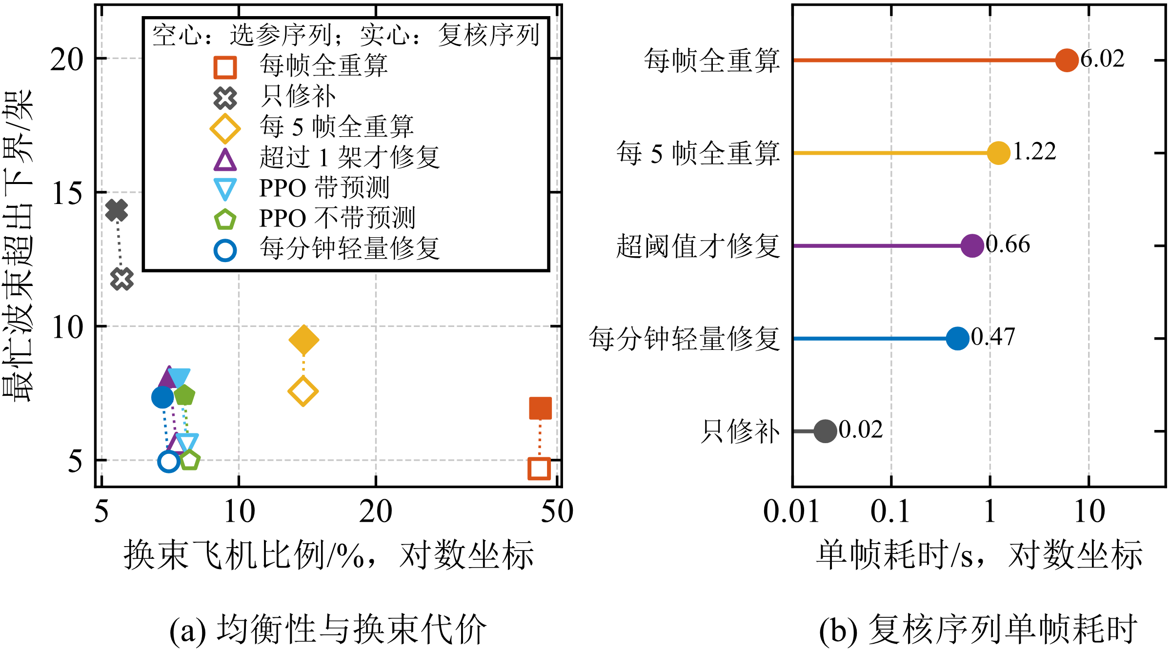
研究背景
研究内容一
研究内容二
研究内容三
进展与成果
问题与计划
研究内容一：动态增量重配置与完整布局
动态场景：每分钟轻量修复
完整 FLOW-AO 生成的布局
100%
145.6 个
飞机覆盖率
平均波束数（上限 150）
0.305°
≤ 26 架
平均束宽（下限 0.3°）
每束飞机数全部满足上限
1 月和 2 月共 1480 个场景布局，是第二、三阶段全部训练与测试场景的来源
绝大多数波束被收紧到最窄，天线增益高、对邻束干扰小
完整求解平均约 48 s，用于生成初始布局；相邻时刻的更新交给增量重配置
最忙波束负载与每帧全部重算没有显著差别（7.35 对 6.94 架）
换束飞机比例 46% → 7%，单帧耗时 6.0 s → 0.47 s
PPO 训练的修复策略未超过这一规则 → 采用精确优化＋轻量修复
10
Notes:
动态场景下，每分钟轻量修复和每帧全部重算相比，最忙波束的负载没有显著差别，但换波束的飞机比例从46%降到7%，单帧耗时从6秒降到0.47秒。我也试过用PPO训练修复策略，没有超过这个规则，所以第一阶段最终采用精确优化加轻量修复。
用完整的FLOW-AO生成了1480个场景布局，作为后两个阶段的全部训练和测试数据。

Slide 11
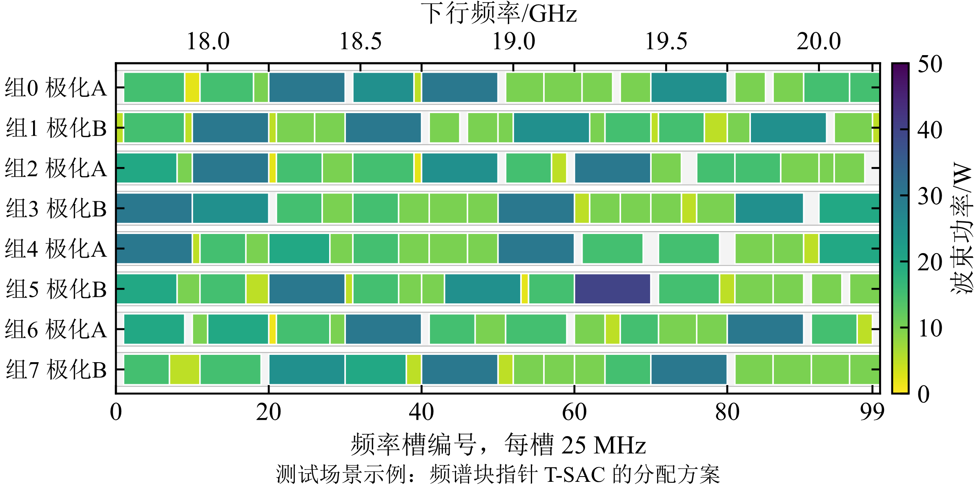
研究背景
研究内容一
研究内容二
研究内容三
进展与成果
问题与计划
研究内容二：基于频谱块指针 T-SAC 的干扰感知频率-功率联合分配算法
问题模型
频率资源与求解难点
决策：各波束的频率组、频率起点、连续槽数和功率档
目标：全部波束的匹配得分与满足率之和最大
$$\max_{\{g_{i},s_{i},c_{i},p_{i}\}_{i=1}^{m}} \sum_{i=1}^{m}{\left[Λ_{i}(C_{i})+min\left(\frac{C_{i}}{D_{i}},1\right)\right]}$$
匹配得分＋波束满足率
$$C1: g_{i}∈\{0,…,7\}, ∀i$$
$$s.t.$$
从 8 个频率组中选一个
$$C2: c_{i}∈\{1,…,10\}, ∀i$$
占用 1～10 个槽
$$C3: s_{i}∈\{0,…,100−c_{i}\}, ∀i$$
起点不越出 0～99 号槽
频率资源池与波束占用示意
$$C4: 𝒮_{i}=\{s_{i},…,s_{i}+c_{i}−1\}, ∀i$$
占用一段连续的槽
8 个频率组 × 100 个频率槽，每个波束占用同一组内的一段连续槽
难点：离散组合空间随波束数迅速增大；同频干扰使各束容量相互耦合，难以直接求解
思路：由频谱块指针 T-SAC 逐束决策，频率组改由规则选定
$$C5: g_{i}=g_{j}⇒𝒮_{i}∩𝒮_{j}=∅, ∀i<j$$
同组内各波束的槽不重叠
$$C6: p_{i}∈𝒫, p_{i}≤50, ∀i$$
13 档功率，单束至多 50 W
$$C7: \sum_{i=1}^{m}{p_{i}}≤2000$$
总功率不超过 2000 W
目标值同时反映供需匹配程度（SGM）与各波束的平均满足率
11
Notes:
接下来是研究内容二。第二阶段要给每个波束选频率组、频率起点、槽数和功率档，目标是让全部波束的匹配得分与满足率之和最大，约束是同一个频率组里各波束占用的槽不能重叠，功率不超过预算。
难点有两个：一是组合空间非常大，二是同频干扰让各波束的容量相互影响，所以很难直接求解。

Slide 12
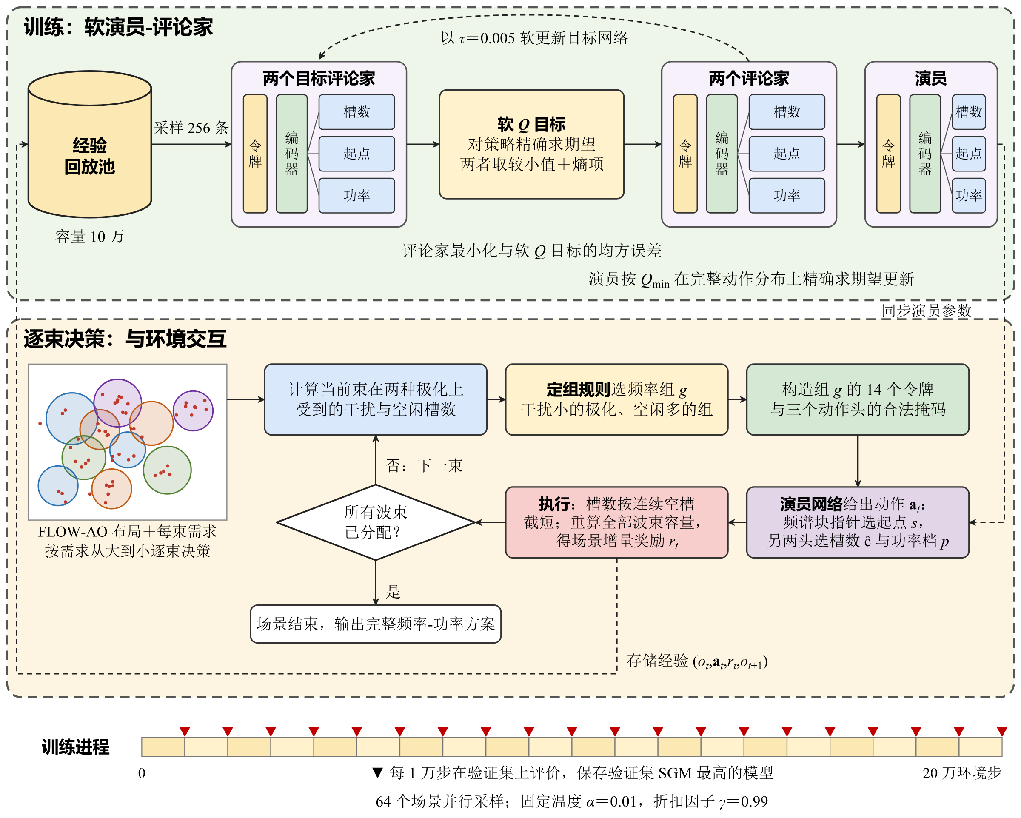
研究背景
研究内容一
研究内容二
研究内容三
进展与成果
问题与计划
研究内容二：卫星中心马尔可夫决策过程（SC-MDP）建模
SC-MDP 的五个要素
决策顺序
每回合一个场景，按需求从大到小逐束分配
定组规则
先选平均干扰较小的极化，再选空闲槽最多的频率组；网络只决定起点、槽数和功率档
状态
共 14 个令牌：位置、需求、剩余功率、全局信息各 1 个，频谱块令牌 10 个，逐槽给出干扰、占用等 6 项信息
动作
槽数 × 起点 × 功率档，共 13000 种组合；非法动作掩码保证每步分配都合法
奖励
场景目标在分配前后的增量，计入新波束对已分配波束的干扰
频谱块指针 T-SAC 逐束决策与训练流程
12
Notes:
我把这个问题建模成逐波束决策的马尔可夫决策过程：一个场景是一个回合，波束按需求从大到小依次分配；频率组由规则选定，网络只决定组内的起点、槽数和功率；非法动作用掩码屏蔽掉；奖励是整个场景目标的增量，这样新波束对已分配波束的干扰也算了进去。左图是逐束决策和训练的流程。

Slide 13
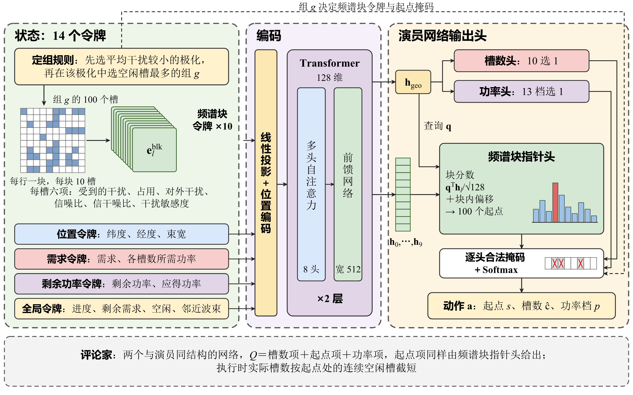
研究背景
研究内容一
研究内容二
研究内容三
进展与成果
问题与计划
研究内容二：基于频谱块指针 T-SAC 的干扰感知频率-功率联合分配算法
关键设计
频谱块状态令牌
所选频率组的 100 个槽每 10 个编为一个令牌，携带逐槽的干扰代价
Transformer 编码器
2 层、8 头、128 维，刻画波束与频谱之间的相互关系
频谱块指针
以位置令牌的输出为查询，与各频谱块的输出做点积，再加块内偏移，直接为 100 个起点打分
离散 SAC 训练
双评论家、逐头合法掩码；训练 20 万步，保留验证集 SGM 最高的模型
频谱块指针 T-SAC 网络结构
13
Notes:
网络有三个关键设计。第一，把100个频率槽每10个编成一个频谱块令牌，带上每个槽的干扰代价。第二，用Transformer编码器刻画波束和频谱之间的关系。第三是频谱块指针：选频率起点时，直接用各频谱块的表示给100个起点打分，这样“哪里干扰小”和“选哪里”就对应上了。
训练用的是离散动作的SAC算法。

Slide 14
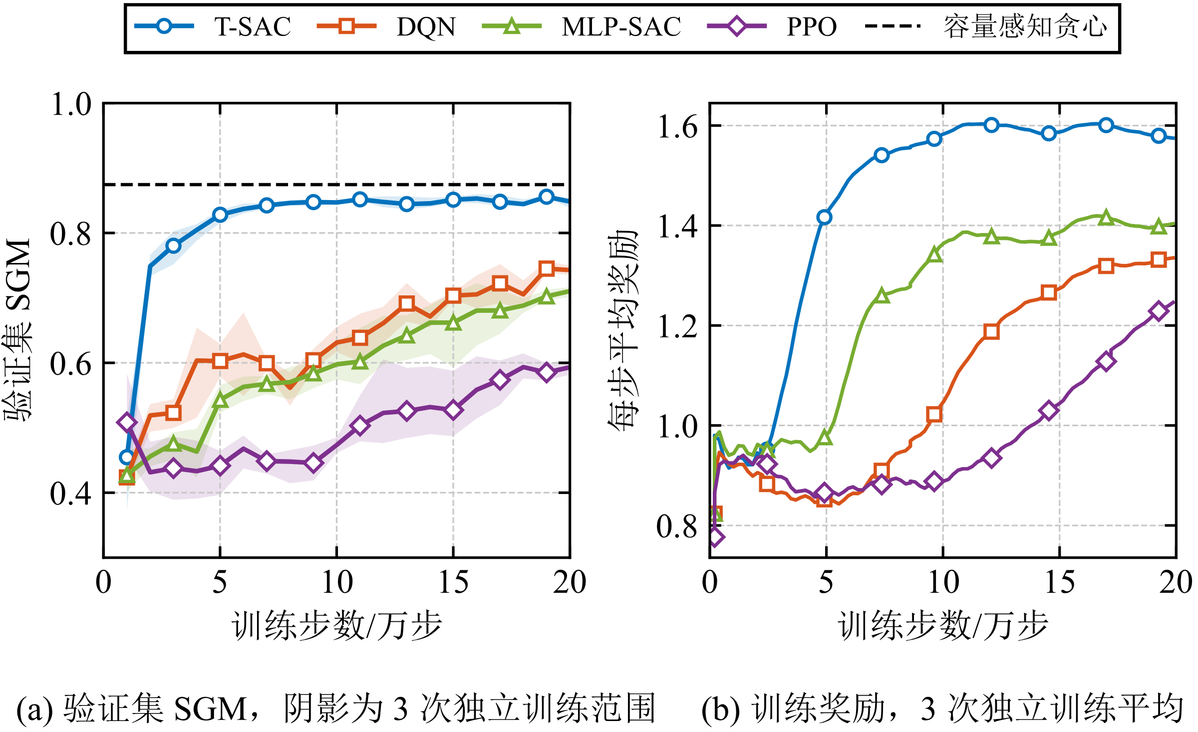
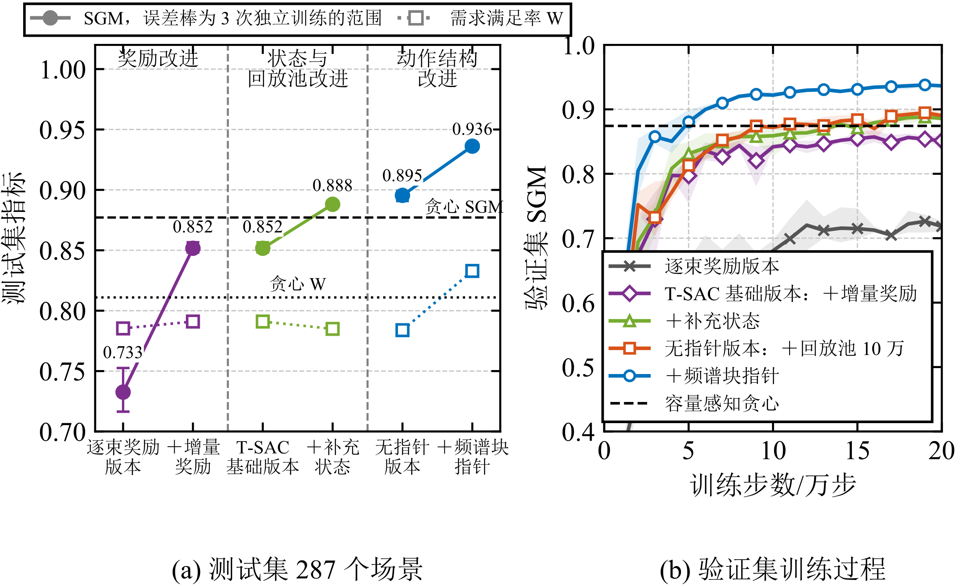
研究背景
研究内容一
研究内容二
研究内容三
进展与成果
问题与计划
研究内容二：学习算法对比与逐步改进
相同输入下的学习算法对比
T-SAC 的逐步改进
测试集 SGM：T-SAC 0.852，其余三种为 0.604～0.747
只换编码器的 MLP-SAC 低 0.14 → Transformer 是关键
去掉非法动作掩码后，各算法 SGM 均低于 0.09
场景增量奖励：SGM 0.733 → 0.852
补充状态、扩大回放池：→ 0.895
频谱块指针：→ 0.936，97% 的测试场景提高
14
Notes:
在输入和奖励都相同的条件下，T-SAC的测试集SGM是0.852，明显高于DQN、MLP-SAC和PPO；其中MLP-SAC只换了编码器就低了0.14，说明Transformer编码是关键。
右边是逐步改进：换成场景增量奖励，SGM从0.733升到0.852；补充状态、扩大回放池到0.895；加入频谱块指针后达到0.936，97%的测试场景都有提高。

Slide 15
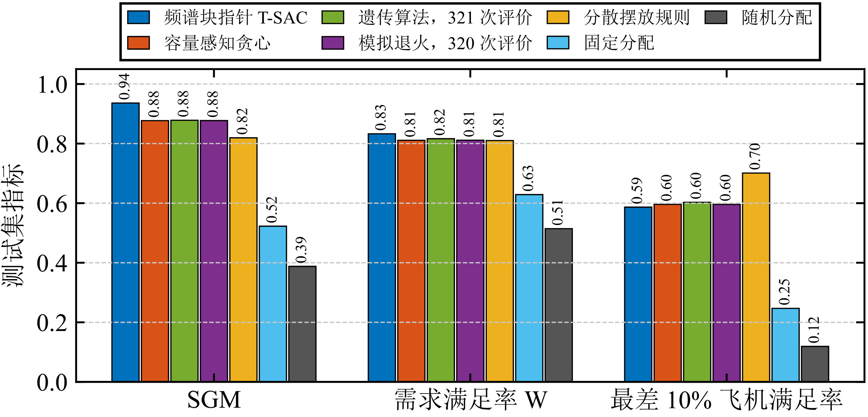
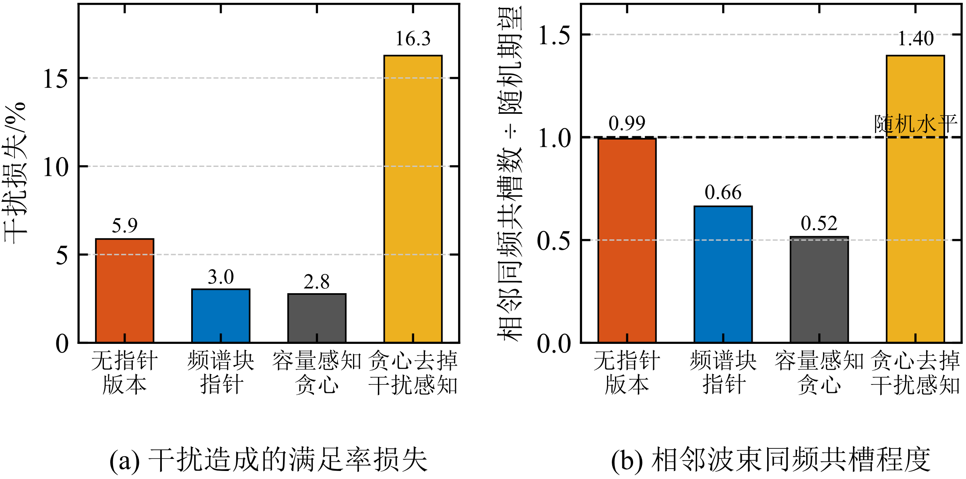
研究背景
研究内容一
研究内容二
研究内容三
进展与成果
问题与计划
研究内容二：与规则方法、元启发式方法对比
方法 | SGM | 需求满足率 | 最差 10% | 总功率/W | 干扰损失
频谱块指针 T-SAC | 0.936 | 0.833 | 0.587 | 1527 | 3.0%
容量感知贪心 | 0.877 | 0.811 | 0.596 | 1497 | 2.8%
遗传算法 | 0.878 | 0.816 | 0.603 | 1521 | 2.7%
模拟退火 | 0.877 | 0.811 | 0.596 | 1500 | 2.8%
分散摆放规则 | 0.819 | 0.810 | 0.701 | 1679 | 3.2%
固定分配 | 0.523 | 0.629 | 0.247 | 1444 | 10.4%
随机分配 | 0.388 | 0.514 | 0.119 | 2000 | 5.2%
测试集三项指标对比
SGM 比容量感知贪心高 0.059，88.5% 的场景满足率高于贪心
遗传算法、模拟退火各约 320 次完整评价，几乎不能改进贪心解
干扰损失 5.9% → 3.0%，相邻波束同频共槽程度 0.99 → 0.66
远期测试 300 个场景：SGM 0.843，比贪心高 0.056
干扰损失与相邻波束同频共槽程度
15
Notes:
再和规则方法、元启发式方法比较。容量感知贪心直接利用了干扰和容量信息，是很强的基线。频谱块指针T-SAC的SGM比它高0.059，88.5%的场景需求满足率也更高；遗传算法和模拟退火在相同计算量内几乎改进不了贪心解。
加入指针后，干扰造成的损失从5.9%降到3.0%，说明网络学会了把相邻波束错开。

Slide 16
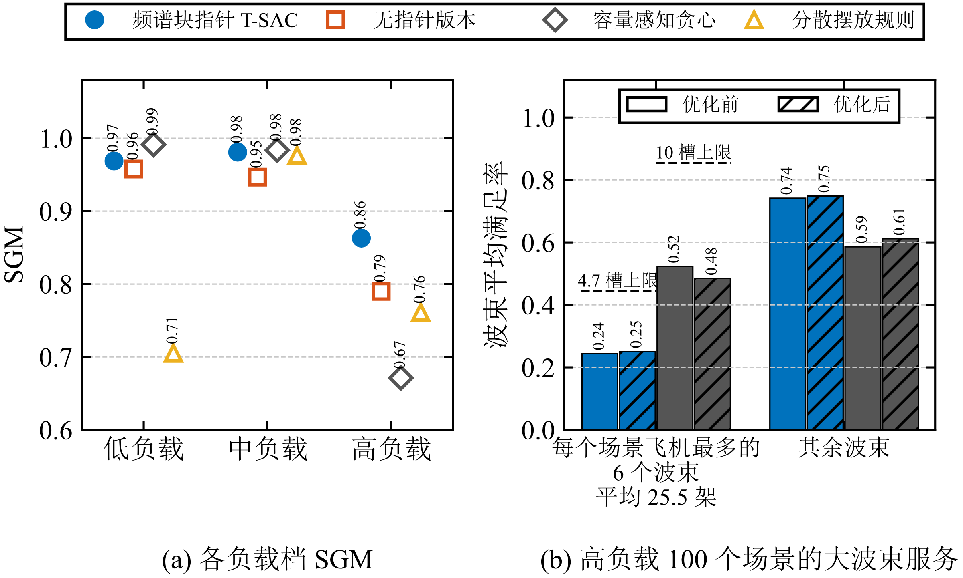
研究背景
研究内容一
研究内容二
研究内容三
进展与成果
问题与计划
研究内容二：不同负载下的表现与不足
不同负载下的表现
高负载：SGM 0.863，贪心 0.671
中负载持平；低负载略低，但总功率只用 532 W，少于贪心的 635 W
中、低负载资源充裕，两种方法都已接近 1；高负载下分配方案的影响最大
不足：大波束服务不够
高负载场景中飞机最多的 6 个波束（平均 25.5 架）只分到 4.7 个槽，满足率 0.24；贪心给满 10 个槽，满足率为 0.52
资源更多留给了中小波束（满足率 0.74，高于贪心的 0.59），SGM 因此更高
最差 10% 飞机满足率 0.587，略低于贪心的 0.596
优势集中在资源最紧张的高负载场景：SGM 比贪心高 0.19
16
Notes:
分负载来看，优势主要在高负载：SGM是0.863，贪心只有0.671。中低负载资源充裕，两种方法都接近1，差别很小；高负载资源最紧张，分配方案影响最大，学习方法在这里更有价值。
目前的不足在大波束上：高负载场景里飞机最多的几个波束平均只分到4.7个槽，满足率只有0.24，低于贪心。这个问题放在后面的整改方案里讲。

Slide 17
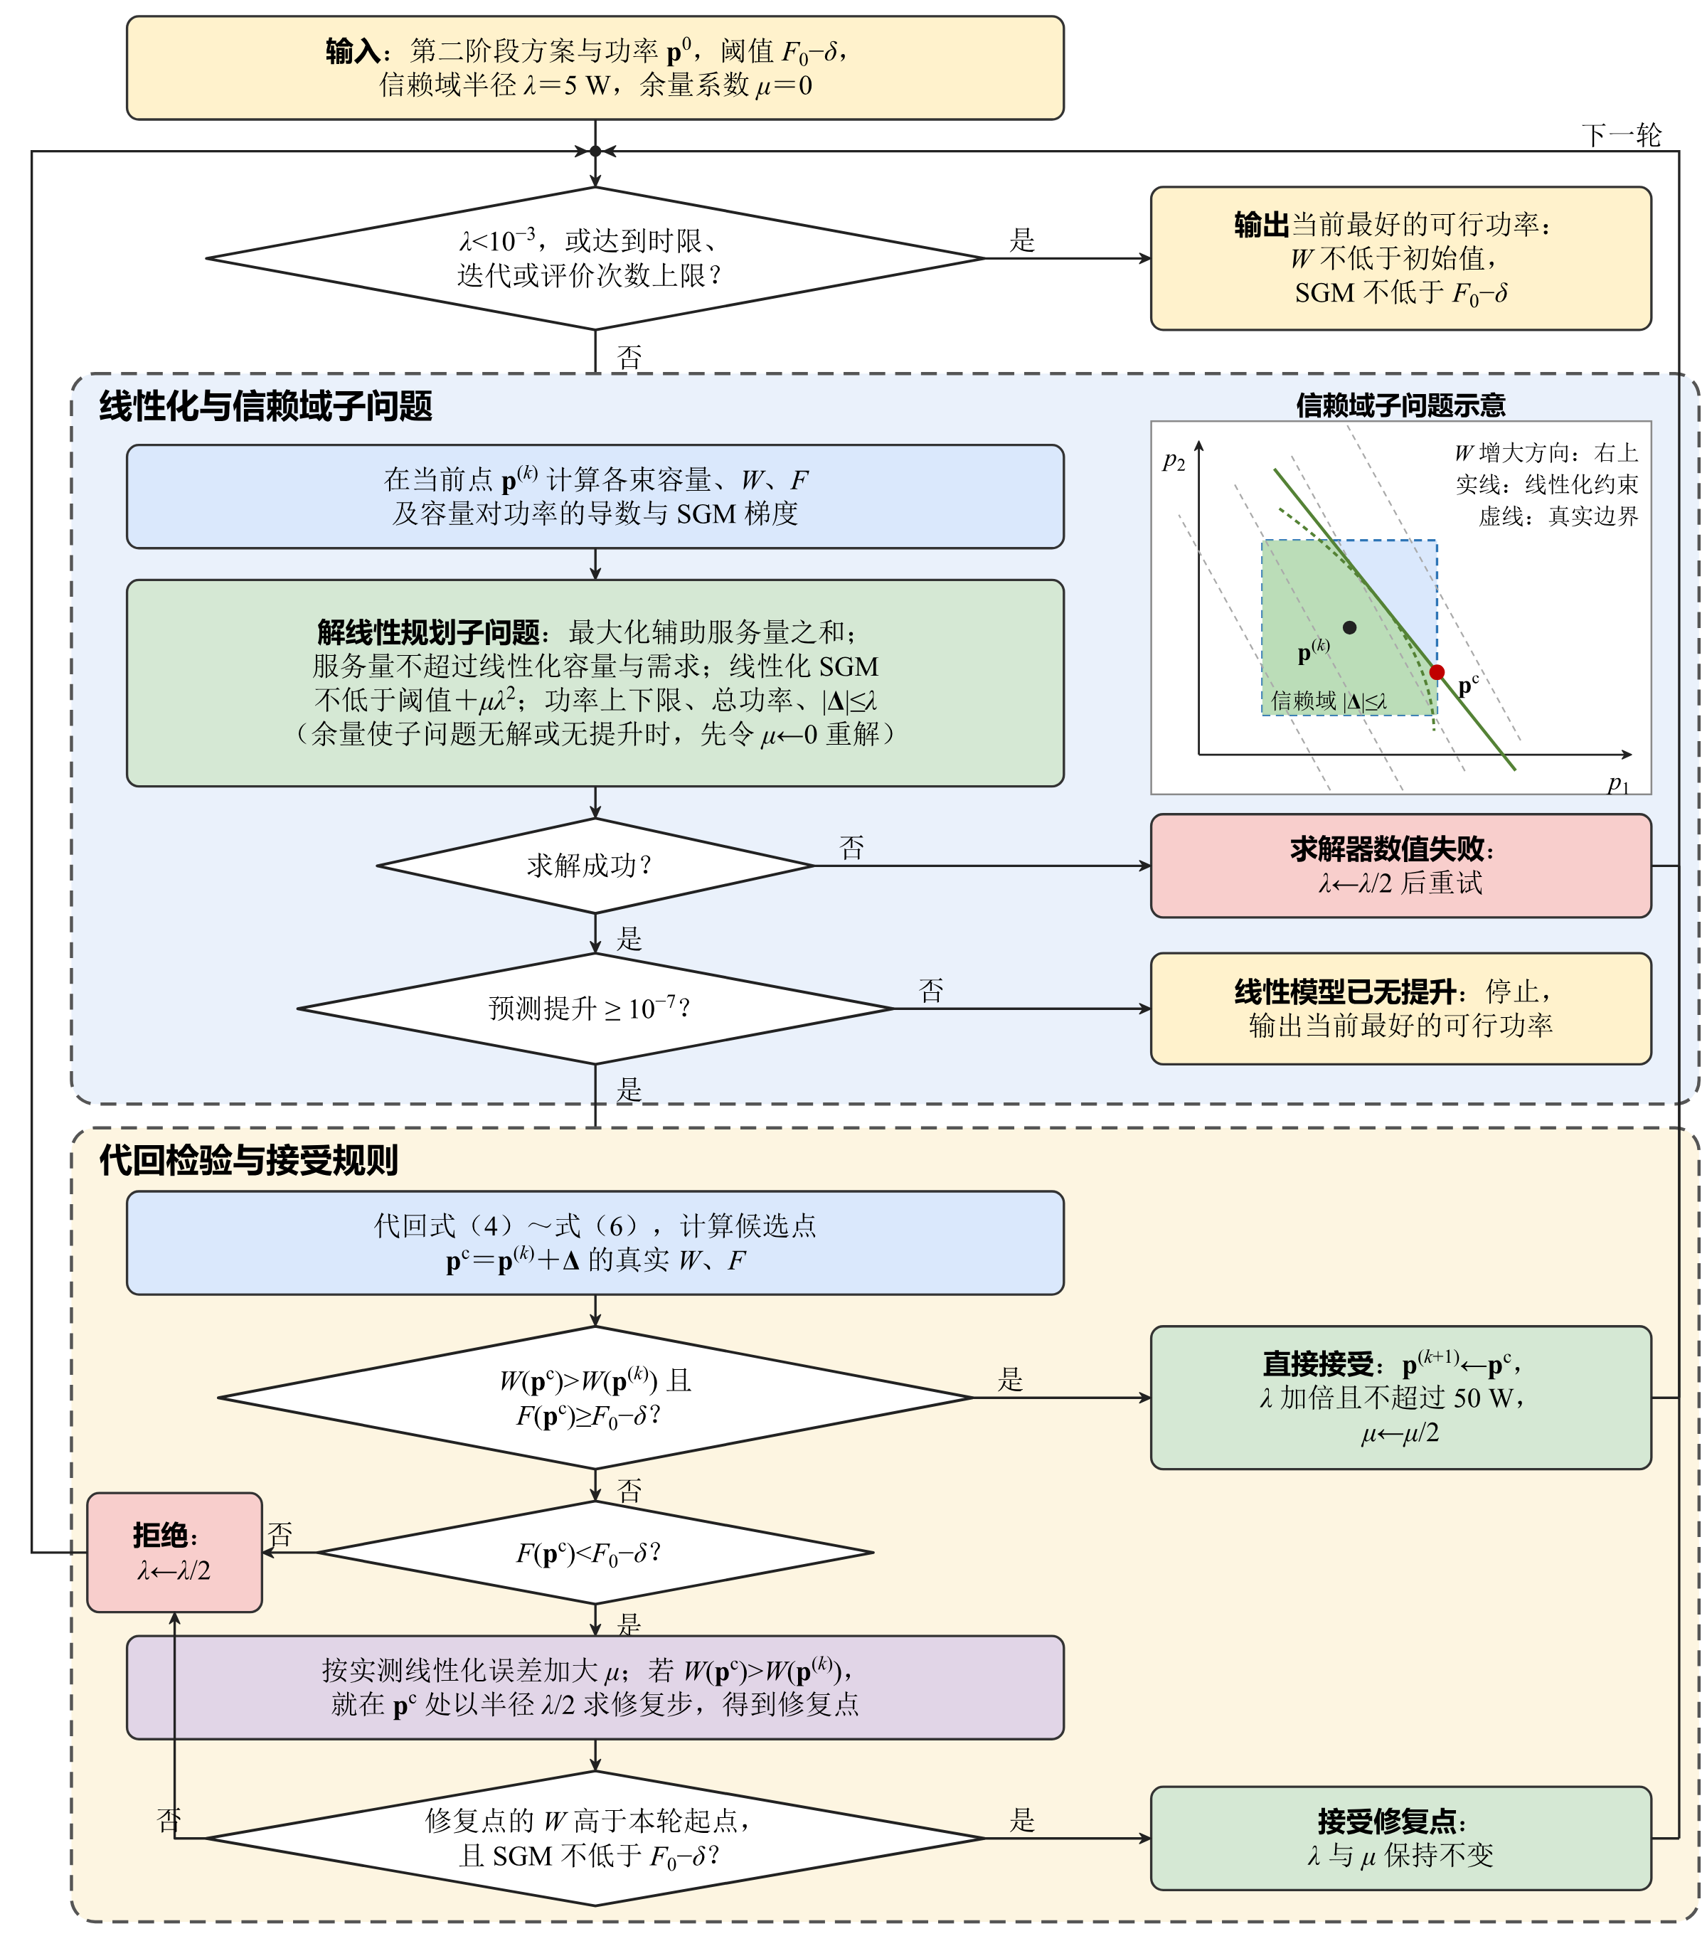
研究背景
研究内容一
研究内容二
研究内容三
进展与成果
问题与计划
研究内容三：保持供需匹配的功率精细优化算法（MCTR-SCA）
优化问题：SGM 不下降，需求满足率最大
固定第二阶段的频率方案，以其离散功率为起点，优化各束连续功率
$$\max_{p} W(p)$$
需求满足率最大
现有方法以和速率、能效或总欠供量为目标，容易破坏已取得的供需匹配
$$C1: F(p)≥F_{0}−δ$$
$$s.t.$$
SGM 下限（主实验 δ＝0）
$$C2: 0.5≤p_{i}≤50, ∀i$$
单波束功率范围/W
$$C3: \sum_{i=1}^{m}{p_{i}}≤2000$$
总功率预算/W
MCTR-SCA：匹配约束的信赖域逐次凸逼近
① 线性化
同时线性化各束容量与 SGM，求解信赖域线性规划
② 自适应余量
按实测的线性化误差，自动调整为 SGM 预留的余量
③ 代回检验
候选功率代回原链路模型，满足率提高且 SGM 达标才接受
每个输出都满足 SGM 约束，需求满足率只升不降，单个场景求解在亚秒级
MCTR-SCA 算法流程
17
Notes:
下面是研究内容三。第三阶段保持频率方案不变，细调每个波束的连续功率，在SGM不低于第二阶段的前提下提高需求满足率。现有功率优化方法直接追求和速率或总满足量，容易破坏已经做好的供需匹配。
我提出的MCTR-SCA每一轮做三件事：把容量和SGM同时线性化，解一个带信赖域的线性规划；按实际的线性化误差调整余量；再把候选功率代回真实链路模型检验，达标才接受。所以每个输出都满足约束，满足率只升不降。

Slide 18
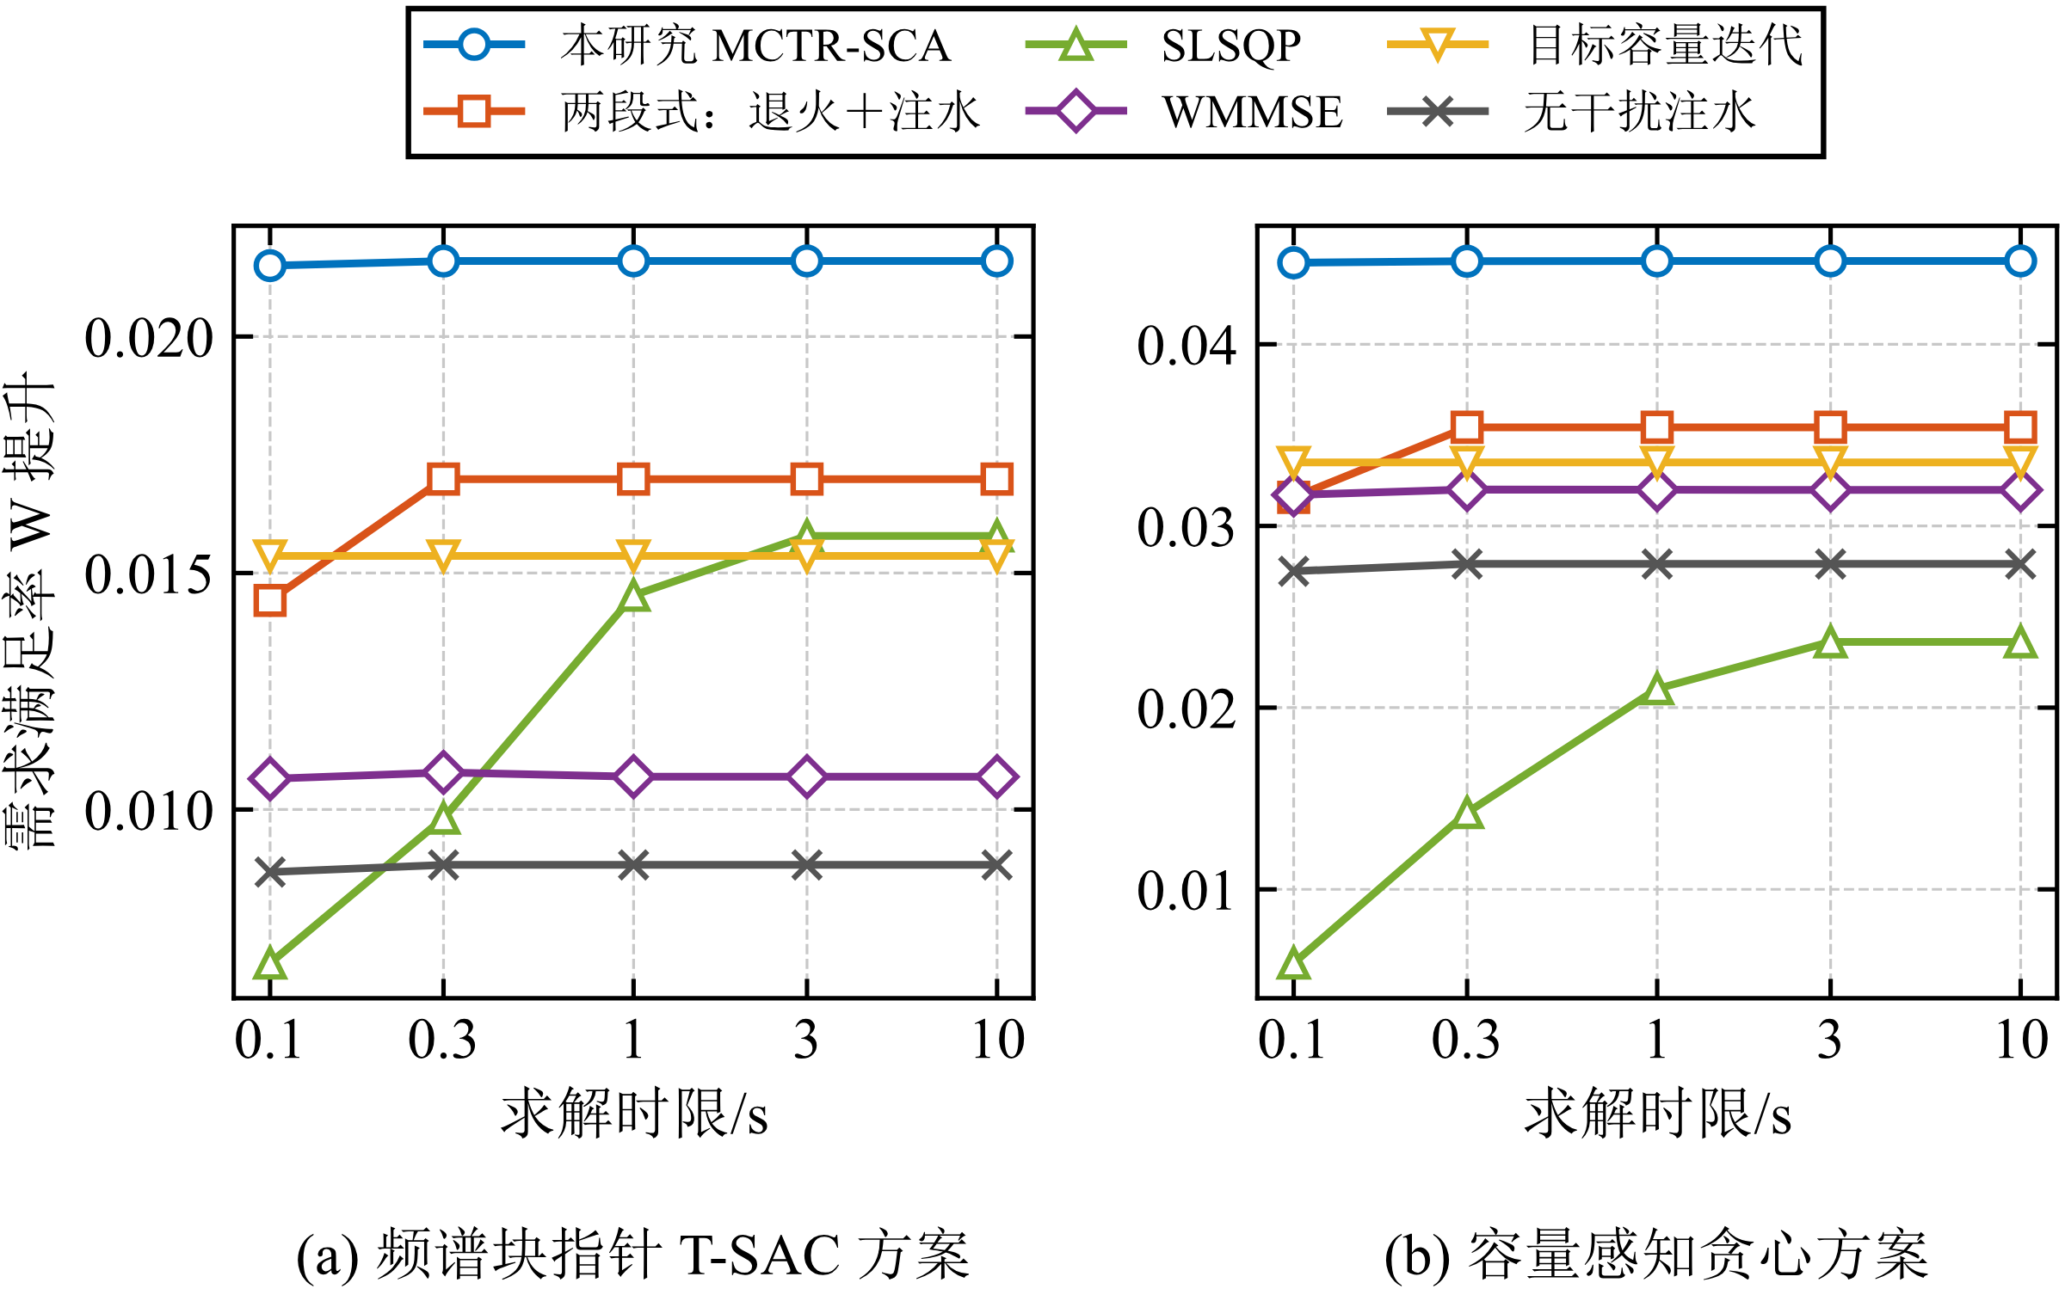
研究背景
研究内容一
研究内容二
研究内容三
进展与成果
问题与计划
研究内容三：实验结果（需求满足率提升）
方法 | T-SAC 方案 | 贪心方案 | 固定分配 | 随机分配 | 耗时中位数/s
优化前的 W | 0.833 | 0.811 | 0.629 | 0.516 | —
MCTR-SCA（本研究） | +0.022 | +0.045 | +0.071 | +0.174 | 0.11～0.27
两段式（退火＋注水） | +0.017 | +0.035 | +0.054 | +0.167 | 0.09～0.11
WMMSE | +0.011 | +0.032 | +0.069 | +0.159 | 0.84～1.96
SLSQP | +0.016 | +0.024 | +0.072 | +0.166 | 1.28～1.56
目标容量迭代 | +0.015 | +0.033 | +0.040 | +0.106 | 0.04～0.06
无干扰注水 | +0.009 | +0.028 | +0.040 | +0.154 | ≤0.06
按需求比例 | +0.004 | +0.020 | +0.030 | +0.138 | ≤0.01
最大最小公平 | +0.008 | +0.022 | +0.000 | +0.006 | 0.01～0.58
等功率 | +0.000 | +0.008 | +0.014 | +0.107 | ≤0.01
求解速度
各方法的输出均按同一规则处理，保证 SGM 不低于第二阶段；红色为各列最大提升
0.1 s 时已取得最终平均提升的 99% 以上
两段式约 0.3 s、SLSQP 约 3 s 后才收敛
全部输入的输出都满足 SGM 要求
SGM 不下降的前提下，T-SAC、贪心方案的需求满足率提高 0.022、0.045
三类输入上为九种方法中提升最多；固定分配输入上与 SLSQP 持平
单场景耗时中位数 0.11～0.27 s，比 SLSQP、WMMSE 快数倍
不加匹配约束时，WMMSE 有 74% 的输入 SGM 下降 → 约束确实起作用
18
Notes:
实验用四类第二阶段方案作输入，和八种功率优化方法对比。在SGM不下降的前提下，MCTR-SCA把T-SAC方案的满足率提高了0.022，贪心方案提高了0.045，在三类输入上都是提升最多的；单个场景耗时在0.1到0.3秒，比SLSQP和WMMSE快好几倍。
如果不加匹配约束，WMMSE有七成以上的输入会让SGM下降，说明这个约束确实有用。

Slide 19
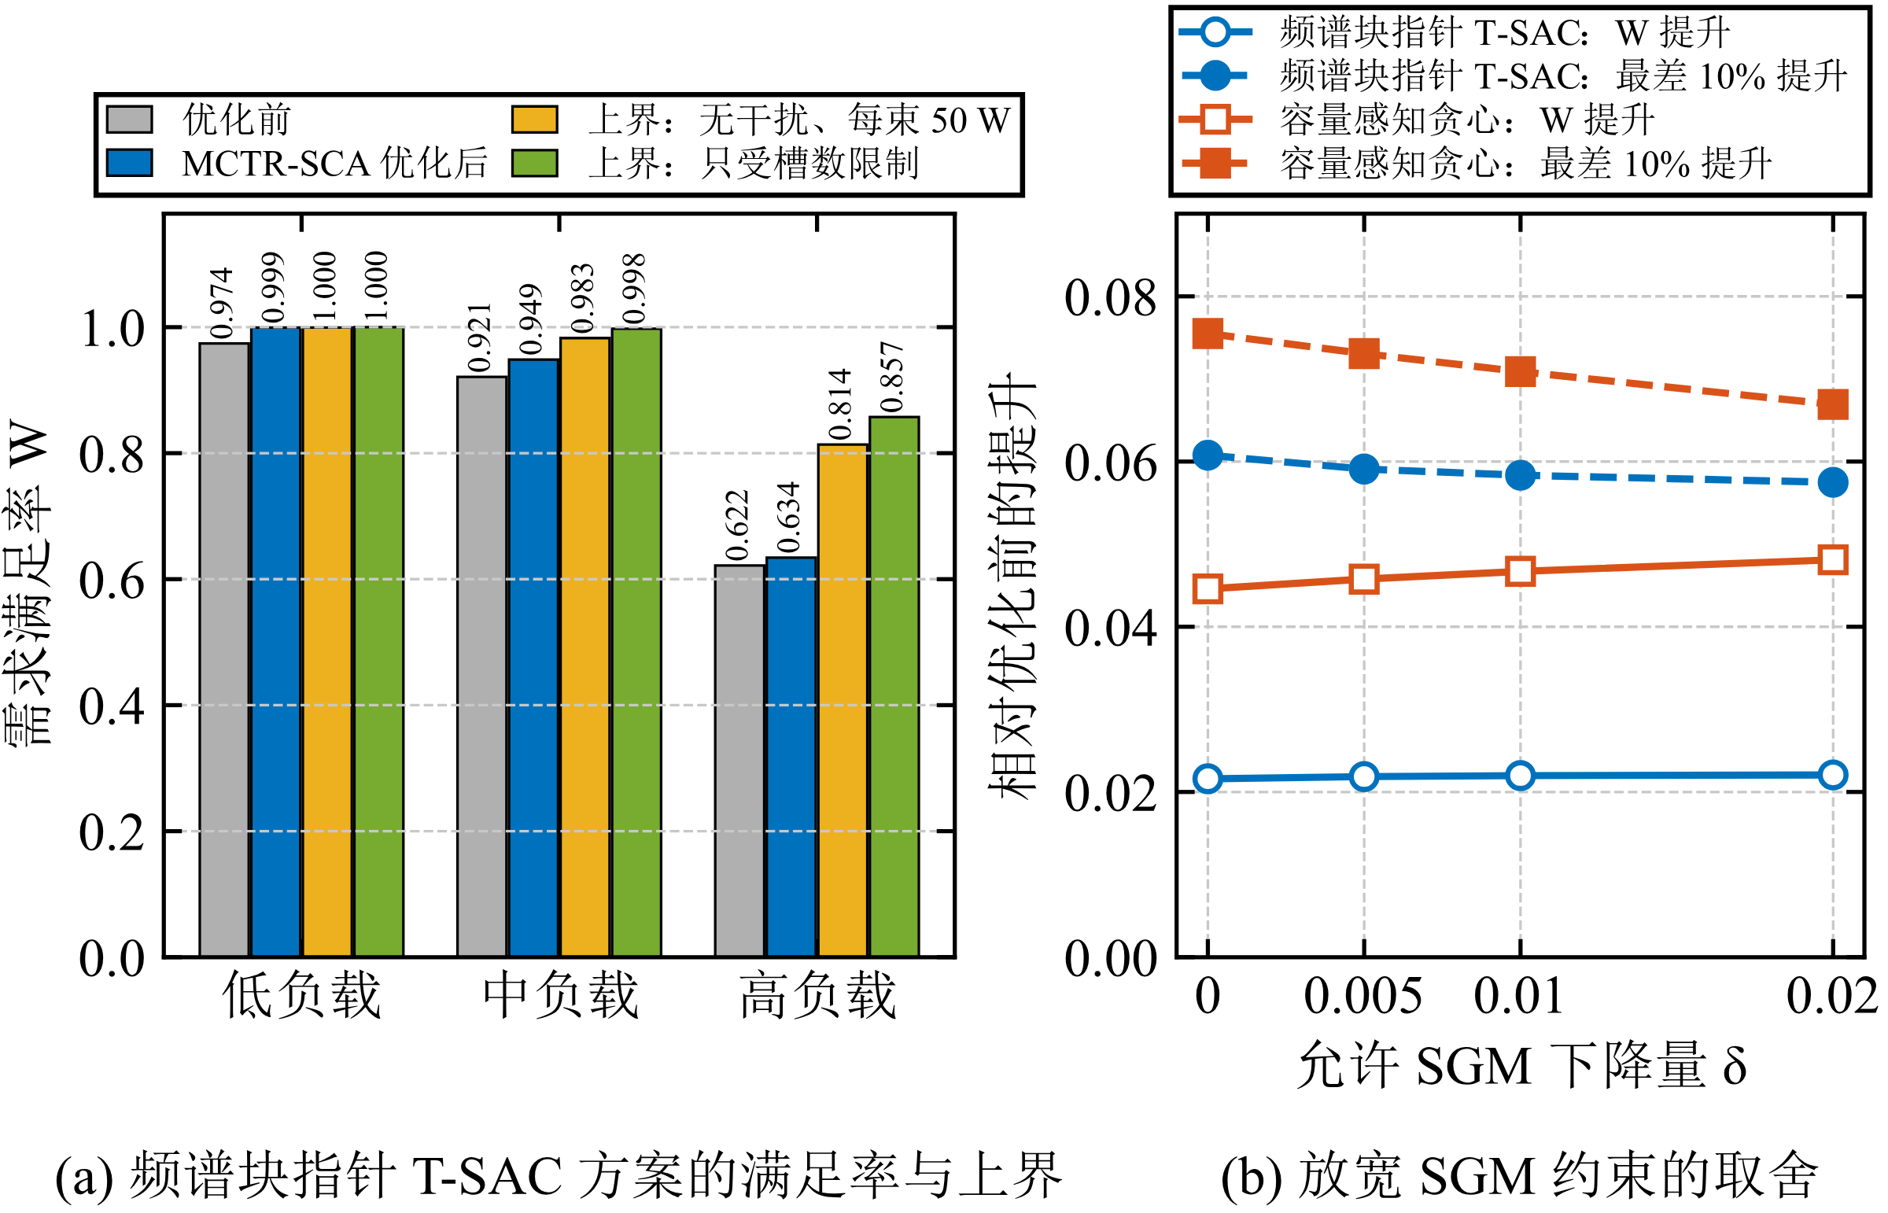
研究背景
研究内容一
研究内容二
研究内容三
进展与成果
问题与计划
三阶段全链路结果与上界分析
全链路结果（测试集 287 个场景）
与理论上界的差距
第二阶段 → 第三阶段 | 需求满足率 | SGM | 最差 10% | 总功率/W
频谱块指针 T-SAC | 0.833 | 0.936 | 0.587 | 1527
频谱块指针 T-SAC → MCTR-SCA | 0.854 | 0.945 | 0.647 | 1526
容量感知贪心 → MCTR-SCA | 0.856 | 0.880 | 0.671 | 1592
两条完整链路之差 | −0.002 | +0.065 | −0.024 | —
三条链路的第一阶段均为 FLOW-AO；差值为频谱块指针链路减去贪心链路
完整链路：需求满足率 0.854，SGM 0.945，总功率 1526 W
与贪心链路相比：满足率持平（差值 −0.002），SGM 高 0.065
最差 10% 飞机满足率低 0.024，对应前面提到的大波束服务不足
低负载 0.974 → 0.999，已接近上界
高负载 0.622 → 0.634：槽数固定造成约 0.143 的损失，无法靠功率弥补
允许 SGM 下降 0.02，满足率只多 0.0005 → 严格保持 SGM 的代价很小
满足率与贪心链路持平，供需匹配程度明显更高
19
Notes:
把三个阶段连起来，完整链路的需求满足率是0.854，SGM是0.945。和第二阶段换成贪心的链路相比，满足率持平，SGM高0.065，最差10%飞机的满足率低0.024。
再看上界：高负载场景只从0.622提高到0.634，因为槽数在第二阶段已经定了，这部分损失靠功率补不回来，所以大波束的问题要回到第二阶段解决。

Slide 20
研究背景
研究内容一
研究内容二
研究内容三
进展与成果
问题与计划
工作进展与成果
研究内容一：已完成
研究内容二：主体已完成
研究内容三：主体已完成
提出 FLOW-AO，最忙波束负载明显低于文献中的布局方法，不加间隔规则时接近理论下界
相对开题的调整：由“基于 DRL 的覆盖优化”改为“网络流交替优化＋每分钟增量修复”；固定中心后归属可精确求解，学习策略未超过修复规则
已生成后两个阶段的全部训练和测试场景布局
拓展到考虑异极化泄漏与实际天线方向图的高负载场景
从奖励、状态、动作结构三方面改进，得到频谱块指针 T-SAC，测试集上平均优于容量感知贪心
相对开题的调整：频率组改由规则选定，连续功率交给第三阶段
待完成：改善高负载场景的大波束服务
提出 MCTR-SCA，与八种功率优化方法在四类第二阶段方案上对比
每个场景求解约 0.1～0.3 s
相对开题的调整：“对未达标波束做二次功率分配”具体化为“保持全场景 SGM 不下降，提高满足的业务总量”
待完成：保证每架飞机最低服务水平的功率优化
论文成果
Yuwei Min, Gaofeng Nie, Hui Tian. Transformer-Enhanced SAC for Joint Power–Frequency Allocation in HTS Systems. IEEE Vehicular Technology Conference (VTC2026-Spring)，已发表
期刊论文（计划）：整理三个阶段的成果，拟投 IEEE Transactions on Communications
20
Notes:
总结一下进展。研究内容一已完成；相对开题，由深度强化学习改成了网络流优化加增量修复，因为固定中心后归属可以精确求解，学习策略也没有超过简单的修复规则。
研究内容二主体已完成，前期的T-SAC已发表在IEEE VTC 2026春季会议上，本阶段在它的基础上提出了频谱块指针T-SAC。研究内容三主体也已完成。后续计划把三个阶段的成果整理成期刊论文。

Slide 21
研究背景
研究内容一
研究内容二
研究内容三
进展与成果
问题与计划
存在的问题与整改方案
问题 1：高负载场景中大波束服务不足
整改方案
飞机最多的 6 个波束平均只分到 4.7 个槽，满足率约 0.24，功率优化后也只到 0.25
这些波束首先受槽数限制：按实际槽数计算，满足率上限只有约 0.44
全链路最差 10% 飞机满足率比贪心链路低 0.024
把“先定槽数”等大波束优先的分槽机制并入频谱块指针方法；该结构已使最差 10% 飞机满足率达到 0.621，高于贪心的 0.596
在奖励中加入按飞机加权的项
第三阶段研究带最低服务约束的功率优化
问题 2：动态增量修复尚未接入后续环节
整改方案
每分钟轻量修复目前只在第一步负载均衡的布局上单独验证过
尚未加入波束收紧与每束飞机数上限
更新后的布局尚未接入第二、三阶段，缺少动态连续航迹下的全链路验证
在轻量修复之后加入波束收紧，同时控制好换束比例和单帧耗时
把动态更新的布局依次接入第二、三阶段，完成动态连续航迹下的三阶段全链路验证
21
Notes:
目前有两个问题。第一个是高负载场景大波束服务不足。我试过“先定槽数”的动作结构，它能让最差10%飞机的满足率超过贪心，只是SGM略低；下一步把这种大波束优先的机制并入频谱块指针，奖励里加入按飞机加权的项，第三阶段再研究带最低服务约束的功率优化。
第二个问题是动态增量修复只在第一步的布局上验证过。下一步加上波束收紧，再接入第二、三阶段，完成动态航迹下的全链路验证。

Slide 22
研究背景
研究内容一
研究内容二
研究内容三
进展与成果
问题与计划
后续工作计划与进度安排
总周期 2026 年 11 月至 2027 年 5 月，约 7 个月；围绕上述两方面问题展开，并整理三个阶段的成果撰写期刊论文
时间 | 工作内容 | 预期结果
2026.11～2026.12 | 第一阶段：在每分钟轻量修复中加入波束收紧，并把动态更新的布局接入第二、三阶段 | 动态场景下的波束收紧与三阶段全链路验证结果
2026.12～2027.01 | 第二、三阶段：把“先定槽数”等大波束优先分槽机制并入频谱块指针 T-SAC，尝试按飞机加权的奖励；研究带最低服务约束的功率优化方法 | 高负载场景中最大波束的满足率明显提升，最差 10% 飞机满足率不低于贪心，同时保持 SGM 优势
2027.01～2027.02 | 撰写期刊论文（拟投 IEEE TCOM）：整理 FLOW-AO、频谱块指针 T-SAC、MCTR-SCA 三个阶段的成果；补充复杂度和运行时间分析、泛化实验，并与代表性 DRL 方法对比 | 2027 年 2 月底前完成全文并投稿
2027.02～2027.04 | 撰写学位论文，补充实验与图表 | 学位论文初稿
2027.04～2027.05 | 修改定稿，准备答辩；期刊论文审稿意见返回后完成返修 | 完成学位论文与答辩
22
Notes:
后续安排：今年11到12月完成动态场景的全链路验证；12月到明年1月解决大波束服务问题；1到2月把三个阶段的成果整理成期刊论文，计划2月底前投稿IEEE TCOM；2到4月撰写学位论文；4到5月修改定稿、准备答辩。

Slide 23
请各位老师批评指正！
23
Notes:
我的汇报到这里，请各位老师批评指正，谢谢！

Slide 24
研究背景
研究内容一
研究内容二
研究内容三
进展与成果
问题与计划
参考文献
[1] Liu J, Shi Y, Fadlullah Z M, et al. Space-Air-Ground Integrated Network: A Survey[J]. IEEE Communications Surveys & Tutorials, 2018, 20(4): 2714-2741.
[2] Chaker H, Chougrani H, Martins W A, et al. Matching Traffic Demand in GEO Multibeam Satellites: The Joint Use of Dynamic Beamforming and Precoding Under Practical Constraints[J]. IEEE Transactions on Broadcasting, 2022, 68(4): 819-833.
[3] Abdu T S, Kisseleff S, Lagunas E, et al. Flexible Resource Optimization for GEO Multibeam Satellite Communication System[J]. IEEE Transactions on Wireless Communications, 2021, 20(12): 7888-7902.
[4] Honnaiah P J, Maturo N, Chatzinotas S, et al. Demand-Based Adaptive Multi-Beam Pattern and Footprint Planning for High Throughput GEO Satellite Systems[J]. IEEE Open Journal of the Communications Society, 2021, 2: 1526-1540.
[5] Camino J T, Mourgues S, Artigues C, et al. A greedy approach combined with graph coloring for non-uniform beam layouts under antenna constraints in multibeam satellite systems[C]//2014 7th Advanced Satellite Multimedia Systems Conference and the 13th Signal Processing for Space Communications Workshop (ASMS/SPSC). IEEE, 2014: 374-381.
[6] Camino J T, Artigues C, Houssin L, et al. Mixed-integer linear programming for multibeam satellite systems design: Application to the beam layout optimization[C]//2016 Annual IEEE Systems Conference (SysCon). IEEE, 2016: 1-6.
[7] He Y, Qi K, Feng X, et al. Load-Balanced and Full-Coverage Beam Layout for Multibeam Satellite Systems[C]//2024 6th International Conference on Communications, Signal Processing, and their Applications (ICCSPA). IEEE, 2024: 1-5.
[8] Angeletti P, Lizarraga Cubillos J. Traffic Balancing Multibeam Antennas for Communication Satellites[J]. IEEE Transactions on Antennas and Propagation, 2021, 69(12): 8291-8303.
[9] Ortiz-Gomez F G, Salas-Natera M A, Martínez R, et al. Optimization in VHTS Satellite System Design with Irregular Beam Coverage for Non-Uniform Traffic Distribution[J]. Remote Sensing, 2021, 13(13): 2642.
[10] Bui V P, Van Chien T, Lagunas E, et al. Joint Beam Placement and Load Balancing Optimization for Non-Geostationary Satellite Systems[C]//2022 IEEE International Mediterranean Conference on Communications and Networking (MeditCom). IEEE, 2022: 316-321.
[11] Torkzaban N, Zoulkarni A, Gholami A, et al. Capacitated Beam Placement for Multi-beam Non-Geostationary Satellite Systems[C]//2023 IEEE Wireless Communications and Networking Conference (WCNC). IEEE, 2023: 1-6.
[12] Pachler de la Osa N, Guerster M, del Portillo Barrios I, et al. Static beam placement and frequency plan algorithms for LEO constellations[J]. International Journal of Satellite Communications and Networking, 2021, 39(1): 65-77.
[13] Gaudry A, Li R, Mak‐Hau V. FlexBeamOpt: Hybrid solution methodologies for high‐throughput GEO satellite beam laydown and resource allocation[J]. International Journal of Satellite Communications and Networking, 2023, 41(6): 515-538.
[14] Yuan S, Sun Y, Peng M, et al. Joint Beam Direction Control and Radio Resource Allocation in Dynamic Multi-Beam LEO Satellite Networks[J]. IEEE Transactions on Vehicular Technology, 2024, 73(6): 8222-8237.
[15] Xu G, Tan F, Ran Y, et al. Joint Beam-Hopping Scheduling and Coverage Control in Multibeam Satellite Systems[J]. IEEE Wireless Communications Letters, 2023, 12(2): 267-271.
24
Notes:
本页是参考文献，汇报时不念。

Slide 25
研究背景
研究内容一
研究内容二
研究内容三
进展与成果
问题与计划
参考文献
[16] Yuan Y, Ji Z, Wu S, et al. User-Centric Beam Coverage and Resource Optimization for Multi-Beam Satellite Systems via Multi-Agent Deep Reinforcement Learning[C]//2025 11th International Conference on Computer and Communications (ICCC). IEEE, 2025: 1845-1852.
[17] Ngo Q T, He Y, Jayawickrama B, et al. A Fast Fuzzy DRL-Based Joint Beam Design and Power Allocation for Multi-Beam GEO-LEO Coexisting Satellite Networks[J]. IEEE Transactions on Wireless Communications, 2025, 24(10): 8741-8755.
[18] Hu X, Zhang Y, Liao X, et al. Dynamic Beam Hopping Method Based on Multi-Objective Deep Reinforcement Learning for Next Generation Satellite Broadband Systems[J]. IEEE Transactions on Broadcasting, 2020, 66(3): 630-646.
[19] Lin Z, Ni Z, Kuang L, et al. Dynamic Beam Pattern and Bandwidth Allocation Based on Multi-Agent Deep Reinforcement Learning for Beam Hopping Satellite Systems[J]. IEEE Transactions on Vehicular Technology, 2022, 71(4): 3917-3930.
[20] Wang H, Liu A, Pan X. Optimization of Joint Power and Bandwidth Allocation in Multi‐Spot‐Beam Satellite Communication Systems[J]. Mathematical Problems in Engineering, 2014, 2014(1): 683604.
[21] Lei J, Vazquez-Castro M A. Joint Power and Carrier Allocation for the Multibeam Satellite Downlink with Individual SINR Constraints[C]//2010 IEEE International Conference on Communications. IEEE, 2010: 1-5.
[22] Abdu T S, Kisseleff S, Lagunas E, et al. Power and Bandwidth Minimization for Demand-Aware GEO Satellite Systems[C]//2021 IEEE Global Communications Conference (GLOBECOM). IEEE, 2021: 1-6.
[23] Hika S F, Zhu L, Ji T, et al. Joint Allocation of Downlink Power, Bandwidth and Timeslots Based on Maximizing Energy Efficiency for GEO Satellite Communication Systems[C]//2024 IEEE 99th Vehicular Technology Conference (VTC2024-Spring). IEEE, 2024: 1-6.
[24] Cocco G, de Cola T, Angelone M, et al. Radio Resource Management Optimization of Flexible Satellite Payloads for DVB-S2 Systems[J]. IEEE Transactions on Broadcasting, 2018, 64(2): 266-280.
[25] Paris A, Del Portillo I, Cameron B, et al. A Genetic Algorithm for Joint Power and Bandwidth Allocation in Multibeam Satellite Systems[C]//2019 IEEE Aerospace Conference. IEEE, 2019: 1-15.
[26] Pachler N, Luis J J G, Guerster M, et al. Allocating Power and Bandwidth in Multibeam Satellite Systems using Particle Swarm Optimization[C]//2020 IEEE Aerospace Conference. IEEE, 2020: 1-11.
[27] Gao W, Wang L, Qu L. Research on Joint Resource Allocation for Multibeam Satellite Based on Metaheuristic Algorithms[J]. Entropy, 2022, 24(11): 1536.
[28] Luis J J G, Pachler N, Guerster M, et al. Artificial Intelligence Algorithms for Power Allocation in High Throughput Satellites: A Comparison[C]//2020 IEEE Aerospace Conference. IEEE, 2020: 1-15.
[29] Hu X, Liu S, Chen R, et al. A Deep Reinforcement Learning-Based Framework for Dynamic Resource Allocation in Multibeam Satellite Systems[J]. IEEE Communications Letters, 2018, 22(8): 1612-1615.
[30] Luis J J G, Crawley E, Cameron B. Applicability and Challenges of Deep Reinforcement Learning for Satellite Frequency Plan Design[C]//2021 IEEE Aerospace Conference (50100). IEEE, 2021: 1-11.
[31] Liao X, Hu X, Liu Z, et al. Distributed Intelligence: A Verification for Multi-Agent DRL-Based Multibeam Satellite Resource Allocation[J]. IEEE Communications Letters, 2020, 24(12): 2785-2789.
25
Notes:
本页是参考文献，汇报时不念。

Slide 26
研究背景
研究内容一
研究内容二
研究内容三
进展与成果
问题与计划
参考文献
[32] Li Y, Yang D, Yang H, et al. Joint Frequency Assignment and Power Allocation Based on Multi-Agent Deep Reinforcement Learning for Multi-Beam Satellite Systems[C]//2023 IEEE 97th Vehicular Technology Conference (VTC2023-Spring). IEEE, 2023: 1-6.
[33] Chang X, Wang C, Pang M, et al. Resource Allocation Using Deep Reinforcement Learning in GEO Multibeam Satellite System[C]//2023 IEEE International Symposium on Broadband Multimedia Systems and Broadcasting (BMSB). IEEE, 2023: 1-6.
[34] Meng H, Xin N, Qin H, et al. A Recursive DRL-Based Resource Allocation Method for Multibeam Satellite Communication Systems[J]. Chinese Journal of Electronics, 2024, 33(5): 1286-1295.
[35] Feng L, Zhang C, Zhang Q, et al. Double-Timescale Multi-Agent Deep Reinforcement Learning for Flexible Payload in VHTS Systems[J]. Electronics, 2024, 13(14): 2764.
[36] Huang J, Yang Y, Lee J, et al. Deep Reinforcement Learning-Based Resource Allocation for RSMA in LEO Satellite-Terrestrial Networks[J]. IEEE Transactions on Communications, 2024, 72(3): 1341-1354.
[37] Vaswani A, Shazeer N, Parmar N, et al. Attention is all you need[C]//Advances in Neural Information Processing Systems. 2017, 30: 5998-6008.
[38] Li J, Ying L, Ni C, et al. Dynamic Resource Allocation in Integrated Terrestrial-Satellite Networks: An Elastic Decision Transformer Approach[C]//2024 16th International Conference on Wireless Communications and Signal Processing (WCSP). IEEE, 2024: 931-936.
[39] Vinyals O, Fortunato M, Jaitly N. Pointer networks[C]//Advances in Neural Information Processing Systems. 2015, 28: 2692-2700.
[40] Kwon Y D, Choo J, Yoon I, et al. Matrix encoding networks for neural combinatorial optimization[C]//Advances in Neural Information Processing Systems. 2021, 34: 5138-5149.
[41] Luo F, Lin X, Liu F, et al. Neural combinatorial optimization with heavy decoder: Toward large scale generalization[C]//Advances in Neural Information Processing Systems. 2023, 36: 8845-8864.
[42] Min Y, Nie G, Tian H. Transformer-Enhanced SAC for Joint Power–Frequency Allocation in HTS Systems[C]//2026 IEEE Vehicular Technology Conference (VTC2026-Spring). IEEE, 2026.
[43] Haarnoja T, Zhou A, Abbeel P, et al. Soft actor-critic: Off-policy maximum entropy deep reinforcement learning with a stochastic actor[C]//Proceedings of the 35th International Conference on Machine Learning. PMLR, 2018, 80: 1861-1870.
[44] Choi J P, Chan V W S. Optimum power and beam allocation based on traffic demands and channel conditions over satellite downlinks[J]. IEEE Transactions on Wireless Communications, 2005, 4(6): 2983-2993.
[45] Foschini G J, Miljanic Z. A simple distributed autonomous power control algorithm and its convergence[J]. IEEE Transactions on Vehicular Technology, 1993, 42(4): 641-646.
[46] Shi Q, Razaviyayn M, Luo Z Q, et al. An Iteratively Weighted MMSE Approach to Distributed Sum-Utility Maximization for a MIMO Interfering Broadcast Channel[J]. IEEE Transactions on Signal Processing, 2011, 59(9): 4331-4340.
[47] Chiang M, Tan C W, Palomar D P, et al. Power Control By Geometric Programming[J]. IEEE Transactions on Wireless Communications, 2007, 6(7): 2640-2651.
[48] Cui H, Zhu L, Xiao Z, et al. Energy-Efficient RSMA for Multigroup Multicast and Multibeam Satellite Communications[J]. IEEE Wireless Communications Letters, 2023, 12(5): 838-842.
[49] Aravanis A I, Shankar B M R, Arapoglou P D, et al. Power Allocation in Multibeam Satellite Systems: A Two-Stage Multi-Objective Optimization[J]. IEEE Transactions on Wireless Communications, 2015, 14(6): 3171-3182.
[50] Wang A, Lei L, Lagunas E, et al. Joint Beam-Hopping Scheduling and Power Allocation in NOMA-Assisted Satellite Systems[C]//2021 IEEE Wireless Communications and Networking Conference (WCNC). IEEE, 2021: 1-6.
26
Notes:
本页是参考文献，汇报时不念。

Slide 27
研究背景
研究内容一
研究内容二
研究内容三
进展与成果
问题与计划
参考文献
[51] Chen L, Wu L, Lagunas E, et al. Joint Power Allocation and Beam Scheduling in Beam-Hopping Satellites: A Two-Stage Framework With a Probabilistic Perspective[J]. IEEE Transactions on Wireless Communications, 2024, 23(10): 14685-14701.
[52] Hu X, Wang Y, Liu Z, et al. Dynamic Power Allocation in High Throughput Satellite Communications: A Two-Stage Advanced Heuristic Learning Approach[J]. IEEE Transactions on Vehicular Technology, 2023, 72(3): 3502-3516.
[53] ITU-R. Satellite antenna radiation pattern for use as a design objective in the fixed-satellite service employing geostationary satellites: Recommendation ITU-R S.672-4[S]. Geneva: International Telecommunication Union, 1997.
[54] ETSI. Digital Video Broadcasting (DVB); Second generation framing structure, channel coding and modulation systems for Broadcasting, Interactive Services, News Gathering and other broadband satellite applications; Part 2: DVB-S2 Extensions (DVB-S2X): ETSI EN 302 307-2 V1.4.1[S]. Sophia Antipolis: ETSI, 2024.
[55] Harvey N J A, Ladner R E, Lovász L, et al. Semi-matchings for bipartite graphs and load balancing[J]. Journal of Algorithms, 2006, 59(1): 53-78.
27
Notes:
本页是参考文献，汇报时不念。

